Slide 1
中文版AutoCAD工程制图
（2010版）

Slide 2
中文版AutoCAD工程制图
第1章 概 述
本章要点
AutoCAD发展历史
AutoCAD 2010主要功能概述

Slide 3
1.1 AutoCAD发展历史
AutoCAD是由美国Autodesk公司开发的通用计算机辅助绘图与设计软件包，具有易于掌握、使用方便、体系结构开放等特点，深受广大工程技术人员的欢迎。AutoCAD自1982年问世以来，已经进行了近20次的升级，从而使其功能逐渐强大，且日趋完善。如今，AutoCAD已广泛应用于机械、建筑、电子、航天、造船、石油化工、土木工程、冶金、农业、气象、纺织、轻工业等领域。在中国，AutoCAD已成为工程设计领域中应用最为广泛的计算机辅助设计软件之一。

Slide 4
1982年12月，美国Autodesk公司首先推出AutoCAD的第一个版本，AutoCAD 1.0版。
1983年4月——1.2版
1983年8月——1.3版
1983年10月——1.4版
1984年10月——2.0版
1985年5月——2.1版
1986年6月——2.5版
1987年4月——2.6版

Slide 5
1987年9月—— 9.0版
1988年10月——10.0版
1990年——11.0版
1992年——12.0版
1994年——13.0版
1997年6月——R14版
1999年3月——2000版
2000年7月——2000i版
2001年5月——2002版
2003年——2004版

Slide 6
2004年——AutoCAD 2005版
2005年——AutoCAD 2006版
2006年——AutoCAD 2007版
2007年——AutoCAD 2008版
2008年——AutoCAD 2009版
2009年——AutoCAD 2010版
AutoCAD 2010除在图形处理等方面的功能有所增强外，一个最显著的特征是增加了参数化绘图功能。用户可以对图形对象建立几何约束，以保证图形对象之间有准确的位置关系，如平行、垂直、相切、同心、对称等关系；可以建立尺寸约束，通过该约束，既可以锁定对象，使其大小保持固定，也可以通过修改尺寸值来改变所约束对象的大小。

Slide 7
1.2 AutoCAD 2010的主要功能
二维绘图与编辑
创建表格
文字标注
尺寸标注
参数化绘图
三维绘图与编辑
视图显示控制

Slide 8
1.2 AutoCAD 2010的主要功能
各种绘图实用工具
数据库管理
Internet功能
图形的输入、输出
图纸管理
开放的体系结构

Slide 9
中文版AutoCAD工程制图
第2章 基本概念与基本操作
本章要点
安装、启动AutoCAD 2010
AutoCAD 2010经典工作界面
AutoCAD命令及其执行方式
图形文件管理
确定点的位置
绘图基本设置与操作
AutoCAD 2010帮助功能

Slide 10
2.1 安装、启动AutoCAD 2010
1．安装AutoCAD 2010
AutoCAD 2010软件以光盘形式提供，光盘中有名为SETUP.EXE的安装文件。执行SETUP.EXE文件，根据弹出的窗口选择、操作即可。
2．启动AutoCAD 2010
安装AutoCAD 2010后，系统会自动在Windows桌面上生成对应的快捷方式。双击该快捷方式，即可启动AutoCAD 2010。与启动其他应用程序一样，也可以通过Windows资源管理器、Windows任务栏按钮等启动AutoCAD 2010。

Slide 11
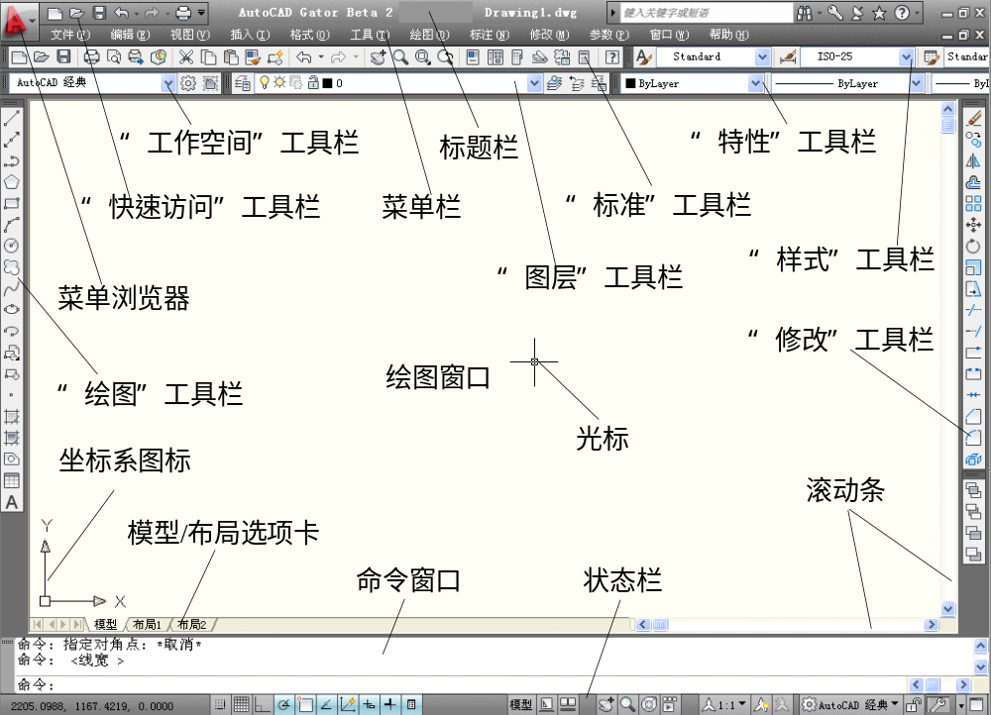
2.2 AutoCAD 2010经典工作界面
AutoCAD 2010的经典工作界面由标题栏、菜单栏、各种工具栏、绘图窗口、光标、命令窗口、状态栏、坐标系图标、模型/布局选项卡和菜单浏览器等组成，如下图所示。

Slide 12
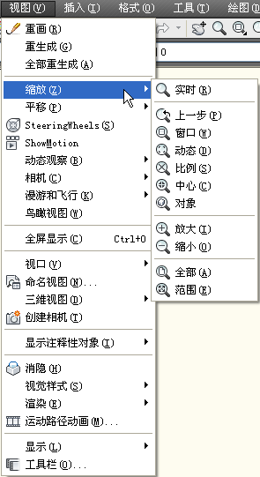
1. 标题栏
标题栏与其他Windows应用程序类似，用于显示AutoCAD 2010的程序图标以及当前所操作图形文件的名称。
2. 菜单栏
菜单栏是主菜单，可利用其执行AutoCAD的大部分命令。单击菜单栏中的某一项，会弹出相应的下拉菜单。右下图为“视图”下拉菜单。
下拉菜单中，右侧有小三角的菜单项，表示它还有子菜单。右图显示出了“缩放”子菜单；右侧有三个小点的菜单项，表示单击该菜单项后要显示出一个对话框；右侧没有内容的菜单项，单击它后会执行对应的AutoCAD命令。

Slide 13
3. 工具栏
AutoCAD 2010提供了40多个工具栏，每一个工具栏上均有一些形象化的按钮。单击某一按钮，可以启动AutoCAD的对应命令。
用户可以根据需要打开或关闭任一个工具栏。方法是：在已有工具栏上右击，AutoCAD弹出工具栏快捷菜单，通过其可实现工具栏的打开与关闭。
此外，通过选择与下拉菜单“工具”|“工具栏”|“AutoCAD”对应的子菜单命令，也可以打开AutoCAD的各工具栏。
4. 绘图窗口
绘图窗口类似于手工绘图时的图纸，是用户用AutoCAD 2010绘图并显示所绘图形的区域。
5. 光标
当光标位于AutoCAD的绘图窗口时为十字形状，所以又称其为十字光标。十字线的交点为光标的当前位置。AutoCAD的光标用于绘图、选择对象等操作。

Slide 14
6. 坐标系图标
坐标系图标通常位于绘图窗口的左下角，表示当前绘图所使用的坐标系的形式以及坐标方向等。AutoCAD提供有世界坐标系(World Coordinate System，WCS)和用户坐标系(User Coordinate System，UCS)两种坐标系。世界坐标系为默认坐标系。
7. 命令窗口
命令窗口是AutoCAD显示用户从键盘键入的命令和显示AutoCAD提示信息的地方。默认时，AutoCAD在命令窗口保留最后三行所执行的命令或提示信息。用户可以通过拖动窗口边框的方式改变命令窗口的大小，使其显示多于3行或少于3行的信息。
8. 状态栏
状态栏用于显示或设置当前的绘图状态。状态栏上位于左侧的一组数字反映当前光标的坐标，其余按钮从左到右分别表示当前是否启用了捕捉模式、栅格显示、正交模式、极轴追踪、对象捕捉、对象捕捉追踪、动态UCS、动态输入等功能以及是否显示线宽、当前的绘图空间等信息。

Slide 15
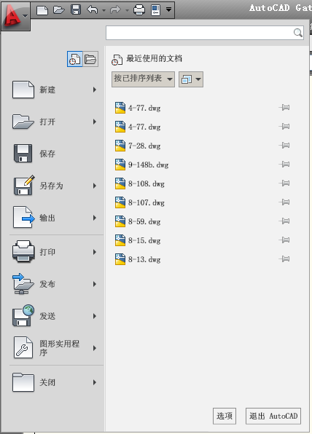
9. 模型/布局选项卡
模型/布局选项卡用于实现模型空间与图纸空间的切换。
10. 滚动条
利用水平和垂直滚动条，可以使图纸沿水平或垂直方向移动，即平移绘图窗口中显示的内容。
11. 菜单浏览器
单击菜单浏览器，AutoCAD会将浏览器展开，如右图所示。
用户可通过菜单浏览器执行相应的操作。

Slide 16
2.3 AutoCAD命令
2.3.1 执行AutoCAD命令的方式
通过键盘输入命令
通过菜单执行命令
通过工具栏执行命令
重复执行命令。具体方法如下：
♦ (1) 按键盘上的Enter键或按Space键；
(2)使光标位于绘图窗口，右击，AutoCAD弹出快捷菜单，并在菜单的第一行显示出重复执行上一次所执行的命令，选择此命令即可重复执行对应的命令
在命令的执行过程中，用户可以通过按Esc键；或右击，从弹出的快捷菜单中选择“取消”命令的方式终止AutoCAD命令的执行。

Slide 17
2.3.2 透明命令
透明命令是指当执行AutoCAD的命令过程中可以执行的某些命令。
当在绘图过程中需要透明执行某一命令时，可直接选择对应的菜单命令或单击工具栏上的对应按钮，而后根据提示执行对应的操作。透明命令执行完毕后，AutoCAD会返回到执行透明命令之前的提示，即继续执行对应的操作。
通过键盘执行透明命令的方法为：在当前提示信息后输入“'”符号，再输入对应的透明命令后按Enter键或Space键，就可以根据提示执行该命令的对应操作，执行后AutoCAD会返回到透明执行此命令之前的提示。

Slide 18
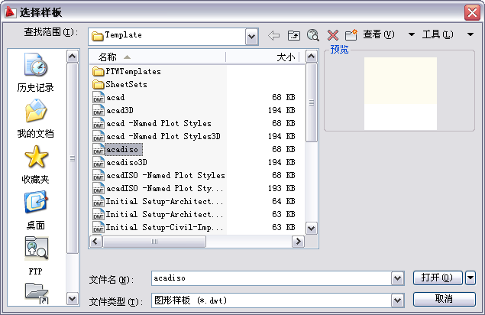
2.4 图形文件管理
2.4.1 创建新图形
单击“标准”工具栏上的 (新建)按钮，或选择“文件”|“新建”命令，即执行NEW命令，AutoCAD弹出“选择样板”对话框，如下图所示。

Slide 19
通过此对话框选择对应的样板后(初学者一般选择样板文件acadiso.dwt即可)，单击“打开”按钮，就会以对应的样板为模板建立一新图形。
2.4.2 打开图形
单击“标准”工具栏上的 (打开)按钮，或选择“文件”|“打开”命令，即执行OPEN命令，AutoCAD弹出与前面的图类似的“选择文件”对话框，可通过此对话框确定要打开的文件并打开它。
2.4.3 保存图形
1. 用QSAVE命令保存图形
单击“标准”工具栏上的 (保存)按钮，或选择“文件”|“保存”命令，即执行QSAVE命令，如果当前图形没有命名保存过，AutoCAD会弹出“图形另存为”对话框。通过该对话框指定文件的保存位置及名称后，单击“保存”按钮，即可实现保存。

Slide 20
如果执行QSAVE命令前已对当前绘制的图形命名保存过，那么执行QSAVE后，AutoCAD直接以原文件名保存图形，不再要求用户指定文件的保存位置和文件名。
2. 换名存盘
换名存盘指将当前绘制的图形以新文件名存盘。执行SAVEAS命令，AutoCAD弹出“图形另存为”对话框，要求用户确定文件的保存位置及文件名，用户响应即可。
2.5 确定点
2.5.1 绝对坐标
1.直角坐标
直角坐标用点的X、Y、Z坐标值表示该点，且各坐标值之间要用逗号隔开。

Slide 21


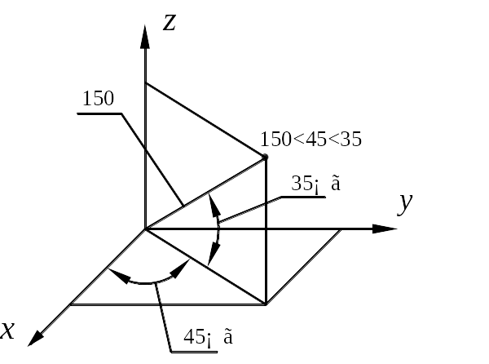
2. 极坐标
极坐标用于表示二维点，其表示方法为：距离<角度 。
3. 球坐标
球坐标用于确定三维空间的点，它用三个参数表示一个点，即点与坐标系原点的距离L；坐标系原点与空间点的连线在XY面上的投影与X轴正方向的夹角(简称在XY面内与X轴的夹角) ；坐标系原点与空间点的连线同XY面的夹角(简称与XY面的夹角) ，各参数之间用符号“<”隔开，即“L< < ”。例如，150<45<35表示一个点的球坐标，各参数的含义如下图所示。

Slide 22

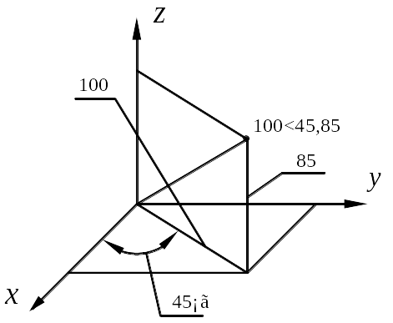
4. 柱坐标
柱坐标也是通过三个参数描述一点：即该点在XY面上的投影与当前坐标系原点的距离 ；坐标系原点与该点的连线在XY面上的投影同X轴正方向的夹角 ；以及该点的Z坐标值。距离与角度之间要用符号“<”隔开，而角度与Z坐标值之间要用逗号隔开，即“ < , z”。例如，100<45,85表示一个点的柱坐标，各参数的含义如右下图所示。
2.5.2 相对坐标
相对坐标是指相对于前一坐标点的坐标。相对坐标也有直接坐标、极坐标、球坐标和柱坐标四种形式，其输入格式与绝对坐标相同，但要在输入的坐标前加前缀“@”。

Slide 23
2.6 绘图基本设置与操作
2.6.1 设置图形界限
设置图形界限类似于手工绘图时选择绘图图纸的大小，但具有更大的灵活性。
选择“格式”|“图形界限”命令，即执行LIMITS命令，AutoCAD提示：
指定左下角点或 [开(ON)/关(OFF)] <0.0000,0.0000>:(指定图形 界限的
左下角位置，直接按Enter键或Space键采用默认值)
指定右上角点:(指定图形界限的右上角位置)
2.6.2 设置绘图单位格式
设置绘图的长度单位、角度单位的格式以及它们的精度。
选择“格式”|“单位”命令，即执行UNITS命令，AutoCAD弹出“图形单位”对话框，如后面的图所示。

Slide 24
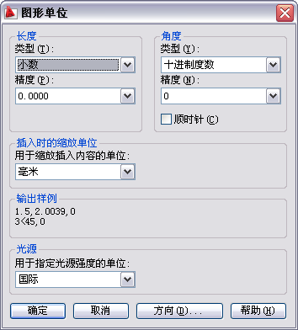
对话框中，“长度”选项组确定长度单位与精度；“角度”选项组确定角度单位与精度；还可以确定角度正方向、零度方向以及插入单位等。

Slide 25
2.6.3 系统变量
可以通过AutoCAD的系统变量控制AutoCAD的某些功能和工作环境。AutoCAD的每一个系统变量有其对应的数据类型，例如整数、实数、字符串和开关类型等(开关类型变量有On(开)或Off(关)两个值，这两个值也可以分别用1、0表示)。用户可以根据需要浏览、更改系统变量的值(如果允许更改的话)。浏览、更改系统变量值的方法通常是：在命令窗口中，在“命令：”提示后输入系统变量的名称后按Enter键或Space键，AutoCAD显示出系统变量的当前值，此时用户可根据需要输入新值(如果允许设置新值的话)。
2.6.4 绘图窗口与文本窗口的切换
使用AutoCAD绘图时，有时需要切换到文本窗口，以观看相关的文字信息；而有时当执行某一命令后，AutoCAD会自动切换到文本窗口，此时又需要再转换到绘图窗口。利用功能键F2可实现上述切换。此外，利用TEXTSCR命令和GRAPHSCR命令也可以分别实现绘图窗口向文本窗口切换以及文本窗口向绘图窗口切换。

Slide 26
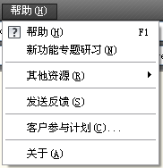
2.7 帮助
AutoCAD 2010提供了强大的帮助功能，用户在绘图或开发过程中可以随时通过该功能得到相应的帮助。右图为AutoCAD 2010的“帮助”菜单。
选择“帮助”菜单中的“帮助”命令，AutoCAD弹出“帮助”窗口，用户可以通过此窗口得到相关的帮助信息，或浏览AutoCAD 2010的全部命令与系统变量等。
选择“帮助”菜单中的“新功能专题研习”命令，AutoCAD会打开“新功能专题研习”窗口。通过该窗口用户可以详细了解AutoCAD 2010的新增功能。

Slide 27
2.8 本章小结
本章介绍了与AutoCAD 2010相关的一些基本概念和基本操作，其中包括如何安装、启动AutoCAD 2010；AutoCAD 2010工作界面的组成及其功能；AutoCAD命令及其执行方式；图形文件管理，包括新建图形文件、打开已有图形文件、保存图形；用AutoCAD 2010绘图时确定点的位置的方法；用AutoCAD 2010绘图时的基本设置，如设置图形界限、绘图单位、以及系统变量等。最后，介绍了AutoCAD 2010的帮助功能。本章介绍的概念和操作非常重要，其中的某些功能在绘图过程中要经常使用(如图形文件管理、确定点的位置以及设置系统变量等)，希望读者能够很好地掌握。

Slide 28
中文版AutoCAD工程制图
第3章 绘制基本二维图形
本章要点
绘制直线对象，如绘制线段、射线、构造线
绘制矩形和等边多边形
绘制曲线对象，如绘制圆、圆环、圆弧、椭圆及椭圆弧
设置点的样式并绘制点对象，如绘制点、绘制定数等分点、绘制定距等分点

Slide 29
3.1 绘 制 线
3.1.1 绘制直线
根据指定的端点绘制一系列直线段。 命令：LINE
单击“绘图”工具栏上的 (直线)按钮，或选择“绘图”|“直线”命令，即执行LINE命令，AutoCAD提示：
第一点:(确定直线段的起始点)
指定下一点或 [放弃(U)]:(确定直线段的另一端点位置，或执行“放弃(U)”选项重新确定起始点)
指定下一点或 [放弃(U)]:(可直接按Enter键或Space键结束命令，或确定直线段的另一端点位置，或执行“放弃(U)”选项取消前一次操作)
指定下一点或 [闭合(C)/放弃(U)]:(可直接按Enter键或Space键结束命令，或确定直线段的另一端点位置，或执行“放弃(U)”选项取消前一次操作，或执行“闭合(C)”选项创建封闭多边形)
指定下一点或 [闭合(C)/放弃(U)]:↙(也可以继续确定端点位置、执行“放弃(U)”选项、执行“闭合(C)”选项)
执行结果：AutoCAD绘制出连接相邻点的一系列直线段。

Slide 30

用LINE命令绘制出的一系列直线段中的每一条线段均是独立的对象。
动态输入
如果单击状态栏上的DYN按钮，使其压下，会启动动态输入功能。启动动态输入并执行LINE命令后，AutoCAD一方面在命令窗口提示“指定第一点:”，同时在光标附近显示出一个提示框(称之为“工具栏提示”)，工具栏提示中显示出对应的AutoCAD提示“指定第一点:”和光标的当前坐标值，如下图所示。
此时用户移动光标，工具栏提示也会随着光标移动，且显示出的坐标值会动态变化，以反映光标的当前坐标值。

Slide 31
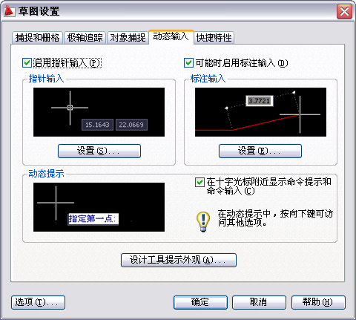
在前面的图所示状态下，用户可以在工具栏提示中输入点的坐标值，而不必切换到命令行进行输入(切换到命令行的方式：在命令窗口中，将光标放到“命令：”提示的后面单击鼠标拾取键)。
动态输入设置
选择“绘图”|“草图设置”命令，AutoCAD弹出“草图设置”对话框，如下图所示。用户可通过该对话框进行对应的设置。

Slide 32
3.1.2 绘制射线
绘制沿单方向无限长的直线。射线一般用作辅助线。
选择“绘图”|“射线”命令，即执行RAY命令，AutoCAD提示：
指定起点:(确定射线的起始点位置)
指定通过点:(确定射线通过的任一点。确定后AutoCAD绘制出过起点与该点的射线)
指定通过点:↙(也可以继续指定通过点，绘制过同一起始点的一系列射线
3.1.3 绘制构造线
绘制沿两个方向无限长的直线。构造线一般用作辅助线。
单击“绘图”工具栏上的 (构造线)按钮，或选择“绘图”|“构造线”命令，即执行XLINE命令，AutoCAD提示：
指定点或 [水平(H)/垂直(V)/角度(A)/二等分(B)/偏移(O)]:

Slide 33
其中，“指定点”选项用于绘制通过指定两点的构造线。“水平”选项用于绘制通过指定点的水平构造线。“垂直”选项用于绘制通过指定点的绘制垂直构造线。“角度”选项用于绘制沿指定方向或与指定直线之间的夹角为指定角度的构造线。“二等分”选项用于绘制平分由指定3点所确定的角的构造线。“偏移”选项用于绘制与指定直线平行的构造线。
3.2 绘制矩形和等边多边形
3.2.1 绘制矩形
根据指定的尺寸或条件绘制矩形。命令：RECTANG
单击“绘图”工具栏上的 (矩形)按钮，或选择“绘图”|“矩形”命令，即执行RECTANG命令，AutoCAD提示：
指定第一个角点或 [倒角(C)/标高(E)/圆角(F)/厚度(T)/宽度(W)]:

Slide 34
其中，“指定第一个角点”选项要求指定矩形的一角点。执行该选项，AutoCAD提示：
指定另一个角点或 [面积(A)/尺寸(D)/旋转(R)]:
此时可通过指定另一角点绘制矩形，通过“面积”选项根据面积绘制矩形，通过“尺寸”选项根据矩形的长和宽绘制矩形，通过“旋转”选项表示绘制按指定角度放置的矩形。
执行RECTANG命令时，“倒角”选项表示绘制在各角点处有倒角的矩形。“标高”选项用于确定矩形的绘图高度，即绘图面与XY面之间的距离。“圆角”选项确定矩形角点处的圆角半径，使所绘制矩形在各角点处按此半径绘制出圆角。“厚度”选项确定矩形的绘图厚度，使所绘制矩形具有一定的厚度。“宽度”选项确定矩形的线宽。

Slide 35
3.2.2 绘制正多边形
单击“绘图”工具栏上的 (正多边形)按钮，或选择“绘图”|“正多边形”命令，即执行POLYGON命令，AutoCAD提示：
指定正多边形的中心点或 [边(E)]:
(1) 指定正多边形的中心点
此默认选项要求用户确定正多边形的中心点，指定后将利用多边形的假想外接圆或内切圆绘制等边多边形。执行该选项，即确定多边形的中心点后，AutoCAD提示：
输入选项 [内接于圆(I)/外切于圆(C)]:
其中，“内接于圆”选项表示所绘制多边形将内接于假想的圆。” “外切于圆”选项表示所绘制多边形将外切于假想的圆。
(2) 边
根据多边形某一条边的两个端点绘制多边形。

Slide 36
3.3 绘制曲线
3.3.1 绘制圆
单击“绘图”工具栏上的 (圆)按钮，即执行CIRCLE命令，AutoCAD提示：
指定圆的圆心或 [三点(3P)/两点(2P)/相切、相切、半径(T)]
其中，“指定圆的圆心”选项用于根据指定的圆心以及半径或直径绘制圆弧。“三点”选项根据指定的三点绘制圆。“两点”选项根据指定两点绘制圆。“相切、相切、半径”选项用于绘制与已有两对象相切，且半径为给定值的圆。
3.3.2 绘制圆环
选择“绘图”|“圆环”命令，即执行DONUT命令，AutoCAD提示：
指定圆环的内径:(输入圆环的内径)
指定圆环的外径:(输入圆环的外径)
指定圆环的中心点或<退出>:(确定圆环的中心点位置，或按Enter键或Space键结束命令的执行

Slide 37
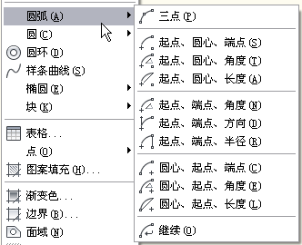
3.3.3 绘制圆弧
AutoCAD提供了多种绘制圆弧的方法，可通过下图所示的“圆弧”子菜单执行绘制圆弧操作。
例如，选择“绘图”|“圆弧”|“三点”命令，AutoCAD提示：
指定圆弧的起点或 [圆心(C)]: (确定 圆弧的起始点位置)
指定圆弧的第二个点或 [圆心(C)/端点(E)]: (确定圆弧上的任一点)
指定圆弧的端点: (确定圆弧的终止点位置)
执行结果：AutoCAD绘制出由指定三点确定的圆弧。

Slide 38
3.3.4 绘制椭圆和椭圆弧
单击“绘图”工具栏上的 (椭圆)按钮，即执行ELLIPSE命令，AutoCAD提示：
指定椭圆的轴端点或 [圆弧(A)/中心点(C)]:
其中，“指定椭圆的轴端点”选项用于根据一轴上的两个端点位置等绘制椭圆。“中心点”选项用于根据指定的椭圆中心点等绘制椭圆。“圆弧”选项用于绘制椭圆弧。
3.4 绘 制 点
3.4.1 绘制点
执行POINT命令，AutoCAD提示：
指定点:
在该提示下确定点的位置，AutoCAD就会在该位置绘制出相应的点。

Slide 39
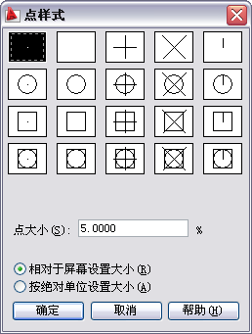
3.4.2 设置点的样式与大小
选择“格式”|“点样式”命令，即执行DDPTYPE命令，AutoCAD弹出右图所示的“点样式”对话框，用户可通过该对话框选择自己需要的点样式。此外，还可以利用对话框中的“点大小”编辑框确定点的大小。
3.4.3 绘制定数等分点
指将点对象沿对象的长度或周长等间隔排列。
选择“绘图”|“点”|“定数等分”命令，即执行DIVIDE命令，AutoCAD提示：
选择要定数等分的对象:(选择对应的对象)
输入线段数目或 [块(B)]:
在此提示下直接输入等分数，即响应默认项，AutoCAD在指定的对象上绘制出等分点。另外，利用“块(B)”选项可以在等分点处插入块。

Slide 40
3.4.4 绘制定距等分点
指将点对象在指定的对象上按指定的间隔放置。
选择“绘图”|“点”|“定距等分”命令，即执行MEASURE命令，AutoCAD提示：
选择要定距等分的对象:(选择对象)
指定线段长度或 [块(B)]:
在此提示下直接输入长度值，即执行默认项，AutoCAD在对象上的对应位置绘制出点。同样，可以利用“点样式”对话框设置所绘制点的样式。如果在“指定线段长度或 [块(B)]:”提示下执行“块(B)”选项，则表示将在对象上按指定的长度插入块。
3.5 本章小结
本章介绍了AutoCAD 2008提供的绘制基本二维图形的功能。用户可以通过工具栏、菜单或在命令窗口输入命令的方式执行AutoCAD的绘图命令，具体采用哪种方式取决于用户的绘图习惯。但需要说明的是，只有结合AutoCAD的图形编辑等功能，才能够高效、准确地绘制各种工程图。

Slide 41
中文版AutoCAD工程制图
第4章 编辑图形
本章要点
选择对象的方式
选择预览功能
AutoCAD 2010提供的常用编辑功能，包括删除、移动、复制、旋转、缩放、偏移、镜像、阵列、拉伸、修剪、延伸、打断、创建倒角和圆角等。
利用夹点功能编辑图形

Slide 42
4.1 选 择 对 象
4.1.1 选择对象的方式
当启动AutoCAD 2010的某一编辑命令或其他某些命令后，AutoCAD通常会提示“选择对象: ”，即要求用户选择要进行操作的对象，同时把十字光标改为小方框形状(称之为拾取框)，此时用户应选择对应的操作对象。 常用选择对象的方式如下：
1. 直接拾取
2. 选择全部对象
3. 默认矩形窗口选择方式
4. 矩形窗口选择方式

Slide 43
5. 交叉矩形窗口选择方式
6. 不规则窗口选择方式
7. 不规则交叉窗口选择方式
8. 前一个方式
9. 最后一个方式
10. 栏选方式
11. 取消操作
4.1.2 去除模式
4.1.3 选择预览

Slide 44
4.2 删除对象
删除指定的对象，就像是用橡皮擦除图纸上不需要的内容。命令：ERASE
单击“修改”工具栏上的 (删除)按钮，或选择“修改”|“删除”命令，即执行ERASE命令，AutoCAD提示：
选择对象:(选择要删除的对象，可以用4.1节介绍的各种方法进行选择)
选择对象:↙(也可以继续选择对象)
4.3 移动对象
将选中的对象从当前位置移到另一位置，即更改图形在图纸上的位置。命令：MOVE
单击“修改”工具栏上的 (移动)按钮，或选择“修改”|“移动”命令，即执行MOVE命令，AutoCAD提示：
选择对象:(选择要移动位置的对象)
选择对象:↙(也可以继续选择对象)
指定基点或 [位移(D)] <位移>:

Slide 45
(1) 指定基点
确定移动基点，为默认项。执行该默认项，即指定移动基点后，AutoCAD提示：
指定第二个点或 <使用第一个点作为位移>:
在此提示下指定一点作为位移第二点，或直接按Enter键或Space键，将第一点的各坐标分量（也可以看成为位移量）作为移动位移量移动对象。
(2) 位移
根据位移量移动对象。执行该选项，AutoCAD提示：
指定位移：
如果在此提示下输入坐标值(直角坐标或极坐标)，AutoCAD将所选择对象按与各坐标值对应的坐标分量作为移动位移量移动对象。

Slide 46
4.4 复制对象
复制对象指将选定的对象复制到指定位置。命令：COPY
单击“修改”工具栏上的 (复制)按钮，或选择“修改”|“复制”命令，即执行COPY命令，AutoCAD提示：
选择对象:(选择要复制的对象)
选择对象:↙(也可以继续选择对象)
指定基点或 [位移(D)/模式(O)] <位移>:
(1) 指定基点
确定复制基点，为默认项。执行该默认项，即指定复制基点后，AutoCAD提示：
指定第二个点或 <使用第一个点作为位移>:
在此提示下再确定一点，AutoCAD将所选择对象按由两定确定的位移矢量复制到指定位置；如果在该提示下直接按Enter键或Space键，AutoCAD将第一点的各坐标分量作为位移量复制对象。

Slide 47
(2) 位移
根据位移量复制对象。执行该选项，AutoCAD提示：
指定位移:
如果在此提示下输入坐标值(直角坐标或极坐标)，AutoCAD将所选择对象按与各坐标值对应的坐标分量作为位移量复制对象。
(3) 模式(O)
确定复制模式。执行该选项，AutoCAD提示：
输入复制模式选项 [单个(S)/多个(M)] <多个>:
其中，“单个(S)”选项表示执行COPY命令后只能对选择的对象执行一次复制，而“多个(M)”选项表示可以多次复制，AutoCAD默认为“多个(M)”。
4.5 旋转对象
旋转对象指将指定的对象绕指定点(称其为基点)旋转指定的角度。

Slide 48
单击“修改”工具栏上的 (旋转)按钮，或选择“修改”|“旋转”命令，即执行ROTATE命令，AutoCAD提示：
选择对象:(选择要旋转的对象)
选择对象:↙(也可以继续选择对象)
指定基点:(确定旋转基点)
指定旋转角度，或[复制(C)/参照(R)]:
(1) 指定旋转角度
输入角度值，AutoCAD会将对象绕基点转动该角度。在默认设置下，角度为正时沿逆时针方向旋转，反之沿顺时针方向旋转。
(2) 复制
创建出旋转对象后仍保留原对象。
(3) 参照(R)
以参照方式旋转对象。执行该选项，AutoCAD提示：
指定参照角:(输入参照角度值)
指定新角度或 [点(P)] <0>:(输入新角度值，或通过“点(P)”选项指定两点来确定新角度)

Slide 49
执行结果：AutoCAD根据参照角度与新角度的值自动计算旋转角度(旋转角度 = 新角度–参照角度)，然后将对象绕基点旋转该角度。
4.6 缩放对象
缩放对象指放大或缩小指定的对象。命令：SCALE
单击“修改”工具栏上的 (缩放)按钮，或选择“修改”|“缩放”命令，即执行SCALE命令，AutoCAD提示：
选择对象:(选择要缩放的对象)
选择对象:↙(也可以继续选择对象)
指定基点:(确定基点位置)
指定比例因子或 [复制(C)/参照(R)]:
(1) 指定比例因子
确定缩放比例因子，为默认项。执行该默认项，即输入比例因子后按Enter键或Space键，AutoCAD将所选择对象根据该比例因子相对于基点缩放，且0<比例因子<1时缩小对象，比例因子>1时放大对象。

Slide 50
(2) 复制(C)
创建出缩小或放大的对象后仍保留原对象。执行该选项后，根据提示指定缩放比例因子即可。
(3) 参照(R)
将对象按参照方式缩放。执行该选项，AutoCAD提示：
指定参照长度:(输入参照长度的值)
指定新的长度或 [点(P)]:(输入新的长度值或通过“点(P)”选项通过指定两点来确定长度值)
执行结果：AutoCAD根据参照长度与新长度的值自动计算比例因子(比例因子 = 新长度值 ÷ 参照长度值)，并进行对应的缩放。
4.7 偏移对象
创建同心圆、平行线或等距曲线。偏移操作又称为偏移复制。命令：OFFSET

Slide 51
单击“修改”工具栏上的 (偏移)按钮，或选择“修改”|“偏移”命令，即执行OFFSET命令，AutoCAD提示：
指定偏移距离或 [通过(T)/删除(E)/图层(L)] <通过>:
(1) 指定偏移距离
根据偏移距离偏移复制对象。在“指定偏移距离或 [通过(T)/删除(E)/图层(L)]:”提示下直接输入距离值，AutoCAD提示：
选择要偏移的对象，或 [退出(E)/放弃(U)] <退出>:(选择偏移对象)
指定要偏移的那一侧上的点，或 [退出(E)/多个(M)/放弃(U)] <退出>:(在要复制到的一侧任意确定一点。“多个(M)”选项用于实现多次偏移复制)
选择要偏移的对象，或 [退出(E)/放弃(U)] <退出>:↙(也可以继续选择对象进行偏移复制)
(2) 通过
使偏移复制后得到的对象通过指定的点。

Slide 52
(3) 删除
实现偏移源对象后删除源对象。
(4) 图层
确定将偏移对象创建在当前图层上还是源对象所在的图层上。
4.8 镜像对象
将选中的对象相对于指定的镜像线进行镜像。命令：MIRROR
单击“修改”工具栏上的 (镜像)按钮，或选择“修改”|“镜像”命令，即执行MIRROR命令，AutoCAD提示：
选择对象:(选择要镜像的对象)
选择对象:↙(也可以继续选择对象)
指定镜像线的第一点:(确定镜像线上的一点)
指定镜像线的第二点:(确定镜像线上的另一点)
是否删除源对象？[是(Y)/否(N)] <N>:(根据需要响应即可)

Slide 53
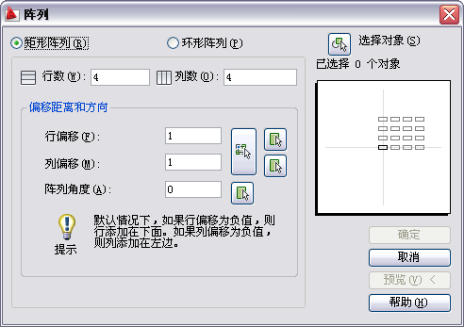
4.9 阵列对象
将选中的对象进行矩形或环形多重复制。命令：ARRAY
单击“修改”工具栏上的 (阵列)按钮，或选择“修改”|“阵列”命令，即执行ARRAY命令，AutoCAD弹出“阵列”对话框,如下图所示。
可利用此对话框形象、直观地进行矩形或环形阵列的相关设置，并实施阵列。

Slide 54
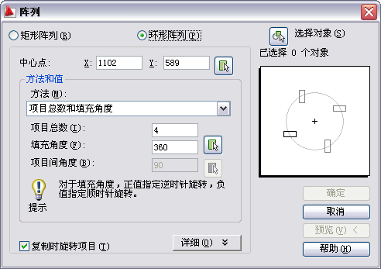
4.9.1 矩形阵列
前面的图为矩形阵列对话框(即选中了对话框中的“矩形阵列”单选按钮)。利用其选择阵列对象，并设置阵列行数、列数、行间距、列间距等参数后，即可实现阵列。
4.9.2 环形阵列
下面是环形阵列对话框(即选中了对话框中的“环形阵列”单选按钮)。利用其选择阵列对象，并设置了阵列中心点、填充角度等参数后，即可实现阵列。

Slide 55
4.10 拉伸对象
拉伸与移动(MOVE)命令的功能有类似之处，可移动图形，但拉伸通常用于使对象拉长或压缩。命令：STRETCH
单击“修改”工具栏上的 (拉伸)按钮，或选择“修改”|“拉伸”命令，即执行STRETCH命令，AutoCAD提示：
以交叉窗口或交叉多边形选择要拉伸的对象 ...
选择对象:C↙(或用CP响应。第一行提示说明用户只能以交叉窗口方式(即交叉矩形窗口，用C响应)或交叉多边形方式(即不规则交叉窗口方式，用CP响应)选择对象)
选择对象:(可以继续选择拉伸对象)
选择对象:↙
指定基点或 [位移(D)] <位移>:
(1) 指定基点
确定拉伸或移动的基点。
(2) 位移(D)
根据位移量移动对象。

Slide 56
4.11 修改对象的长度
改变线段或圆弧的长度。命令：LENGTHEN
选择“修改”|“拉长”命令，即执行LENGTHEN命令，AutoCAD提示：
选择对象或 [增量(DE)/百分数(P)/全部(T)/动态(DY)]:
(1) 选择对象
显示指定直线或圆弧的现有长度和包含角(对于圆弧而言)。
(2) 增量
通过设定长度增量或角度增量改变对象的长度。执行此选项，AutoCAD提示：
输入长度增量或 [角度(A)]:
在此提示下确定长度增量或角度增量后，再根据提示选择对象，可使其长度改变。

Slide 57
(3) 百分数
使直线或圆弧按百分数改变长度。
(4) 全部
根据直线或圆弧的新长度或圆弧的新包含角改变长度。
(5) 动态
以动态方式改变圆弧或直线的长度。
4.12 修剪对象
用作为剪切边的对象修剪指定的对象(称后者为被剪边)，即将被修剪对象沿修剪边界(即剪切边)断开，并删除位于剪切边一侧或位于两条剪切边之间的部分。
命令：TRIM
单击“修改”工具栏上的 (修剪)按钮，或选择“修改”|“修剪”命令，即执行TRIM命令，AutoCAD提示：

Slide 58
选择剪切边...
选择对象或 <全部选择>:(选择作为剪切边的对象，按Enter键选择全部对象)
选择对象↙(还可以继续选择对象)
选择要修剪的对象，或按住 Shift 键选择要延伸的对象，或
[栏选(F)/窗交(C)/投影(P)/边(E)/删除(R)/放弃(U)]:
(1) 选择要修剪的对象，或按住Shift键选择要延伸的对象
在上面的提示下选择被修剪对象，AutoCAD会以剪切边为边界，将被修剪对象上位于拾取点一侧的多余部分或将位于两条剪切边之间的部分剪切掉。如果被修剪对象没有与剪切边相交，在该提示下按下Shift键后选择对应的对象，AutoCAD则会将其延伸到剪切边。
(2) 栏选(F)
以栏选方式确定被修剪对象。
(3) 窗交(C)
使与选择窗口边界相交的对象作为被修剪对象。
(4) 投影(P)
确定执行修剪操作的空间。

Slide 59
(5) 边(E)
确定剪切边的隐含延伸模式。
(6) 删除(R)
删除指定的对象。
(7) 放弃(U)
取消上一次的操作。
4.13 延伸对象
将指定的对象延伸到指定边界。命令：EXTEND
单击“修改”工具栏上的 (延伸)按钮，或选择“修改”|“延伸”命令，即执行EXTEND命令，AutoCAD提示：
选择边界的边...
选择对象或 <全部选择>:(选择作为边界边的对象，按Enter键则选择全部对象)
选择对象:↙(也可以继续选择对象)
选择要延伸的对象，或按住 Shift 键选择要修剪的对象，或
[栏选(F)/窗交(C)/投影(P)/边(E)/放弃(U)]:

Slide 60
(1) 选择要延伸的对象，或按住Shift键选择要修剪的对象
选择对象进行延伸或修剪，为默认项。用户在该提示下选择要延伸的对象，AutoCAD把该对象延长到指定的边界对象。如果延伸对象与边界交叉，在该提示下按下Shift键，然后选择对应的对象，那么AutoCAD会修剪它，即将位于拾取点一侧的对象用边界对象将其修剪掉。
(2) 栏选(F)
以栏选方式确定被延伸对象。
(3) 窗交(C)
使与选择窗口边界相交的对象作为被延伸对象。
(4) 投影(P)
确定执行延伸操作的空间。
(5) 边(E)
确定延伸的模式。
(6) 放弃(U)
取消上一次的操作。

Slide 61
4.14 打断对象
从指定的点处将对象分成两部分，或删除对象上所指定两点之间的部分。命令：BREAK。
选择“修改”|“打断”命令，即执行BREAK命令，AutoCAD提示：
选择对象:(选择要断开的对象。此时只能选择一个对象)
指定第二个打断点或 [第一点(F)]:
(1) 指定第二个打断点
此时AutoCAD以用户选择对象时的拾取点作为第一断点，并要求确定第二断点。用户可以有以下选择：
如果直接在对象上的另一点处单击拾取键，AutoCAD将对象上位于两拾取点之间的对象删除掉。
如果输入符号“@”后按Enter键或Space键，AutoCAD在选择对象时的拾取点处将对象一分为二。
如果在对象的一端之外任意拾取一点，AutoCAD将位于两拾取点之间的那段对象删除掉。

Slide 62
4.15 创建倒角
(2) 第一点(F)
重新确定第一断点。执行该选项，AutoCAD提示：
指定第一个打断点:(重新确定第一断点)
指定第二个打断点:
在此提示下，可以按前面介绍的三种方法确定第二断点。
在两条直线之间创建倒角。命令：CHAMFER
单击“修改”工具栏上的 (倒角)按钮，或选择“修改”|“倒角”命令，即执行CHAMFER命令，AutoCAD提示：
(“修剪”模式) 当前倒角距离 1 = 0.0000，距离 2 = 0.0000
选择第一条直线或 [放弃(U)/多段线(P)/距离(D)/角度(A)/修剪(T)/方式(E)/多个(M)]:
提示的第一行说明当前的倒角操作属于“修剪”模式，且第一、第二倒角距离分别为1和2。

Slide 63
(1) 选择第一条直线
要求选择进行倒角的第一条线段，为默认项。选择某一线段，即执行默认项后，AutoCAD提示：
选择第二条直线，或按住 Shift 键选择要应用角点的直线:
在该提示下选择相邻的另一条线段即可。
(2) 多段线(P)
对整条多段线倒角。
(3) 距离(D)
设置倒角距离。
(4) 角度(A)
根据倒角距离和角度设置倒角尺寸。
(5) 修剪(T)
确定倒角后是否对相应的倒角边进行修剪。
(6) 方式(E)
确定将以什么方式倒角，即根据已设置的两倒角距离倒角，还是根据距离和角度设置倒角。

Slide 64
(7) 多个(M)
如果执行该选项，当用户选择了两条直线进行倒角后，可以继续对其他直线倒角，不必重新执行CHAMFER命令。
(8) 放弃(U)
放弃已进行的设置或操作。
4.16 创建圆角
为对象创建圆角。命令：FILLET
单击“修改”工具栏上的 (圆角)按钮，或选择“修改”|“圆角”命令，即执行FILLET命令，AutoCAD提示：
当前设置: 模式 = 修剪，半径 = 0.0000
选择第一个对象或 [放弃(U)/多段线(P)/半径(R)/修剪(T)/多个(M)]:

Slide 65
提示中，第一行说明当前的创建圆角操作采用了“修剪”模式，且圆角半径为0。第二行的含义如下：
(1) 选择第一个对象
此提示要求选择创建圆角的第一个对象，为默认项。用户选择后，AutoCAD提示：
选择第二个对象，或按住 Shift 键选择要应用角点的对象:
在此提示下选择另一个对象，AutoCAD按当前的圆角半径设置对它们创建圆角。如果按住Shift键选择相邻的另一对象，则可以使两对象准确相交。
(2) 多段线(P)
对二维多段线创建圆角。
(3) 半径(R)
设置圆角半径。

Slide 66
(4) 修剪(T)
确定创建圆角操作的修剪模式。
(5) 多个(M)
执行该选项且用户选择两个对象创建出圆角后，可以继续对其他对象创建圆角，不必重新执行FILLET命令。
4.17 利用夹点功能编辑图形
夹点是一些实心小方框。当在“命令: ”提示下直接选择对象后，在对象的各关键点处就会显示出夹点(又称为特征点)。用户可以通过拖动这些夹点的方式方便地进行拉伸、移动、旋转、缩放以及镜像等编辑操作。

Slide 67
4.18 本章小结
本章介绍了AutoCAD 2010的二维图形编辑功能，其中包括选择对象的方法；各种二维编辑操作，如删除、移动、复制、旋转、缩放、偏移、镜像、阵列、拉伸、修剪、延伸、打断、创建倒角和圆角等；还介绍了如何利用夹点功能编辑图形。
用AutoCAD 2010绘某一工程图时，一般可以用多种方法实现。例如，当绘已有直线的平行线时，既可以用COPY(复制)命令得到，也可以用OFFSET(偏移)命令实现，具体采用哪种方法取决于用户的绘图习惯、对AutoCAD 2010的熟练程度以及具体绘图要求。只有多练习，才能熟能生巧。后面章节还将介绍用AutoCAD 2010绘图时如何设置各种绘图线型、以及实现高效、准确绘图的一些常用方法等内容。

Slide 68
中文版AutoCAD工程制图
第5章 线型、线宽、颜色及图层
本章要点
线型、线宽、颜色以及图层的基本概念
线型设置
线宽设置
颜色设置
图层设置

Slide 69
5.1 线型、线宽、颜色和图层的基本概念
5.1.1 线型
绘工程图时经常需要采用不同的线型来绘图，如虚线、中心线等。
5.1.2 线宽
工程图中不同的线型有不同的线宽要求。用AutoCAD绘工程图时，有2种确定线宽的方式。一种方法与手工绘图一样，即直接将构成图形对象的线条用不同的宽度表示；另一种方法是将有不同线宽要求的图形对象用不同颜色表示、但其绘图线宽仍采用AutoCAD的默认宽度，不设置具体的宽度，当通过打印机或绘图仪输出图形时，利用打印样式将不同颜色的对象设成不同的线宽，即在AutoCAD环境中显示的图形没有线宽，而通过绘图仪或打印机将图形输出到图纸后会反映出线宽。本课件采用后一种方法。

Slide 70
5.1.3 颜色
用AutoCAD绘工程图时，可以将不同线型的图形对象用不同的颜色表示。
AutoCAD 2010提供了丰富的颜色方案供用户使用，其中最常用的颜色方案是采用索引颜色，即用自然数表示颜色，共有255种颜色，其中1~7号为标准颜色，它们是：1表示红色、2表示黄色、3表示绿色、4表示青色、5表示蓝色、6表示洋红、7表示白色(如果绘图背景的颜色是白色，7号颜色显示成黑色)。

Slide 71
5.1.4 图层
图层具有以下特点：
(1) 用户可以在一幅图中指定任意数量的图层。系统对图层数没有限制，对每一图层上的对象数也没有任何限制。
(2) 每一图层有一个名称，以加以区别。当开始绘一幅新图时，AutoCAD自动创建名为0的图层，这是AutoCAD的默认图层，其余图层需用户来定义。
(3) 一般情况下，位于一个图层上的对象应该是一种绘图线型，一种绘图颜色。用户可以改变各图层的线型、颜色等特性。
(4) 虽然AutoCAD允许用户建立多个图层，但只能在当前图层上绘图。
(5) 各图层具有相同的坐标系和相同的显示缩放倍数。用户可以对位于不同图层上的对象同时进行编辑操作。
(6) 用户可以对各图层进行打开、关闭、冻结、解冻、锁定与解锁等操作，以决定各图层的可见性与可操作性。

Slide 72
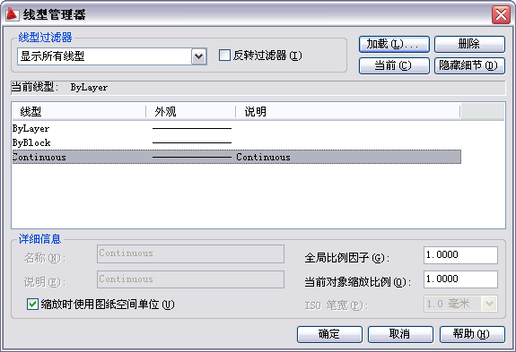
5.2 线型设置
设置新绘图形的线型。命令：LINETYPE
选择“格式”|“线型”命令，即执行LINETYPE命令，AutoCAD弹出如下图所示的“线型管理器”对话框。可通过其确定绘图线型和线型比例等。

Slide 73
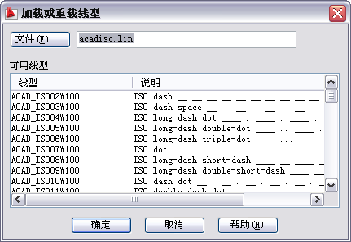
如果线型列表框中没有列出需要的线型，则应从线型库加载它。单击“加载”按钮，AutoCAD弹出下图所示的“加载或重载线型”对话框，从中可选择要加载的线型并加载。

Slide 74
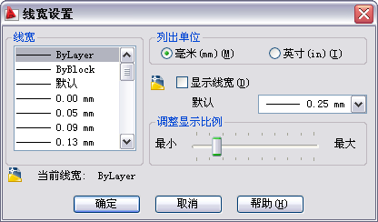
5.3 线宽设置
设置新绘图形的线宽。命令：LWEIGHT
选择“格式”|“线宽”命令，即执行LWEIGHT命令，AutoCAD弹出“线宽设置”对话框，如下图所示。
列表框中列出了AutoCAD 2010提供的20余种线宽，用户可从中在“随层”、“随块”或某一具体线宽之间选择。其中，“随层”表示绘图线宽始终与图形对象所在图层设置的线宽一致，这也是最常用到的设置。还可以通过此对话框进行其他设置，如单位、显示比例等。

Slide 75
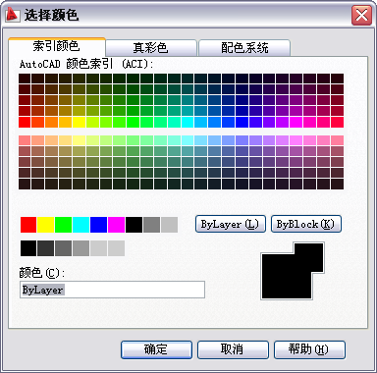
5.4 颜色设置
设置新绘图形的颜色。命令：COLOR
选择“格式”|“颜色”命令，即执行COLOR命令，AutoCAD弹出“选择颜色”对话框，如下图所示。
对话框中有“索引颜色”、“真彩色”和“配色系统”3个选项卡，分别用于以不同的方式确定绘图颜色。在“索引颜色”选项卡中，用户可以将绘图颜色设为ByLayer(随层)、ByBlock(随块)或某一具体颜色。其中，随层指所绘对象的颜色总是与对象所在图层设置的绘图颜色相一致，这是最常用到的设置。

Slide 76
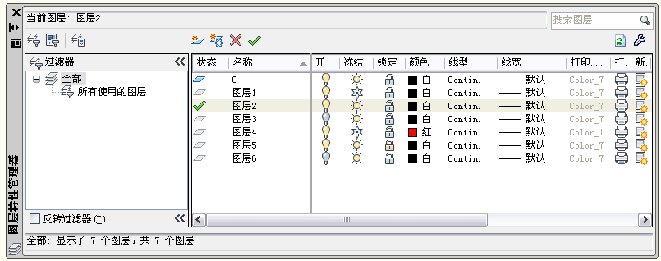
5.5 图层管理
管理图层和图层特性。命令：LAYER
单击“图层”工具栏上的 (图层特性管理器)按钮，或选择“格式”|“图层”命令，即执行LAYER命令，AutoCAD弹出如下图所示的图层特性管理器。

Slide 77
用户可通过“图层特性管理器”对话框建立新图层，为图层设置线型、颜色、线宽以及其他操作等。
5.6 特性工具栏
利用特性工具栏，快速、方便地设置绘图颜色、线型以及线宽。下图是特性工具栏。
特性工具栏的主要功能有：
(1) “颜色控制”列表框
该列表框用于设置绘图颜色。单击此列表框，AutoCAD弹出下拉列表，如后面的图所示。用户可通过该列表设置绘图颜色(一般应选择“随层”)，或修改当前图形的颜色。

Slide 78
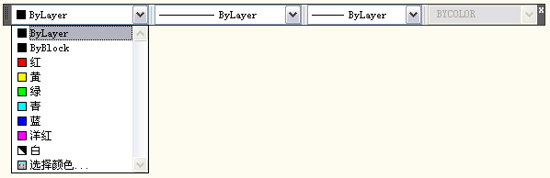
修改图形对象颜色的方法是：首先选择图形，然后在如上图所示的颜色控制列表中选择对应的颜色。如果单击列表中的“选择颜色”项，AutoCAD会弹出 “选择颜色”对话框，供用户选择。
(2) “线型控制”下拉列表框
该列表框用于设置绘图线型。单击此列表框，AutoCAD弹出下拉列表，如后面的图所示。用户可通过该列表设置绘图线型(一般应选择“随层”)，或修改当前图形的线型。

Slide 79

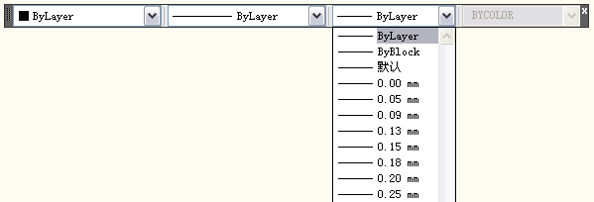
修改图形对象线型的方法是：选择对应的图形，然后在如上图所示的线型控制列表中选择对应的线型。如果单击列表中的“其他”选项，AutoCAD会弹出“线型管理器”对话框，供用户选择。
(3) “线宽控制”列表框
该列表框用于设置绘图线宽。单击此列表框，AutoCAD弹出下拉列表，如下图所示。用户可通过该列表设置绘图线宽(一般应选择“随层”)，或修改当前图形的线宽。
修改图形对象线宽的方法是：选择对应的图形，然后在线宽控制列表中选择对应的线宽。

Slide 80
5.7 本章小结
本章介绍了线型、线宽、颜色以及图层等概念以及它们的使用方法。绘工程图要用到各种类型的线型，AutoCAD 2010能够实现这样的要求。与手工绘图不同的是，AutoCAD还提供了图层的概念，用户可以根据需要建立一些图层，并为每一图层设置不同的线型和颜色，当需要用某一线型绘图时，首先应将设有对应线型的图层设为当前层，那么所绘图形的线型和颜色就会与当前图层的线型和颜色一致，也就是说，用AutoCAD所绘图形的线条是彩色的，不同线型采用了不同的颜色(有些线型可以采用相同的颜色)，且位于不同图层。按照本课件介绍的方法，用AutoCAD绘出的图形一般没有反映出线宽信息，而是通过打印设置将不同的颜色设置成不同的输出线宽，即通过打印机或绘图仪输出到图纸上的图形是有线宽的。
AutoCAD 2010专门提供了用于图层管理的“图层”工具栏和用于颜色、线型、线宽管理“对象特性”工具栏，利用这两个工具栏可以方便地进行图层、颜色、线型等的设置和相关操作。

Slide 81
中文版AutoCAD工程制图
第6章 图形显示控制、精确绘图
本章要点
控制显示比例与显示位置
栅格捕捉与栅格显示功能
正交功能
对象捕捉功能
极轴追踪功能

Slide 82
6.1 图形显示缩放
图形显示缩放只是将屏幕上的对象放大或缩小其视觉尺寸，就像用放大镜或缩小镜(如果有的话)观看图形一样，从而可以放大图形的局部细节，或缩小图形观看全貌。执行显示缩放后，对象的实际尺寸仍保持不变。
6.1.1 利用ZOOM命令实现缩放
6.1.2 利用菜单命令或工具栏实现缩放
AutoCAD 2010提供了用于实现缩放操作的菜单命令和工具栏按钮，利用它们可以快速执行缩放操作。

Slide 83
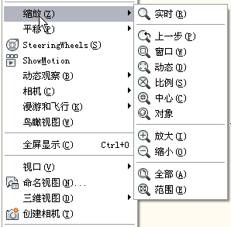
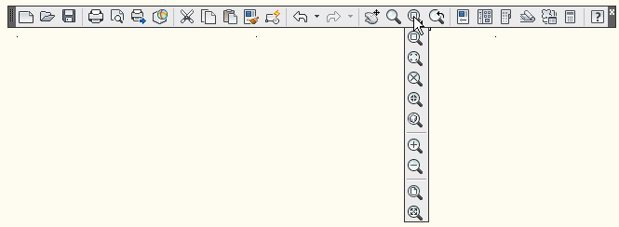
下面两图分别是“缩放”子菜单（位于“视图”下拉菜单）和“缩放”工具栏 ，利用它们可实现对应的缩放。

Slide 84
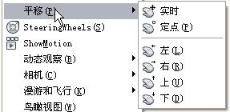
6.2 图形显示移动
图形显示移动是指移动整个图形，就像是移动整个图纸，以便使图纸的特定部分显示在绘图窗口。执行显示移动后，图形相对于图纸的实际位置并不发生变化。
PAN命令用于实现图形的实时移动。执行该命令，AutoCAD在屏幕上出现一个小手光标，并提示：
按Esc或Enter键退出，或单击右键显示快捷菜单。
同时在状态栏上提示：“按住拾取键并拖动进行平移”。此时按下拾取键并向某一方向拖动鼠标，就会使图形向该方向移动；按Esc键或Enter键可结束PAN命令的执行；如果右击，AutoCAD会弹出快捷菜单供用户选择。
另外，AutoCAD还提供了用于移动操作的命令，这些命令位于“视图”|“平移”子菜单中，如右图所示，利用其可执行各种移动操作。

Slide 85
6.3 栅格捕捉、栅格显示
利用栅格捕捉，可以使光标在绘图窗口按指定的步距移动，就像在绘图屏幕上隐含分布着按指定行间距和列间距排列的栅格点，这些栅格点对光标有吸附作用，即能够捕捉光标，使光标只能落在由这些点确定的位置上，从而使光标只能按指定的步距移动。栅格显示是指在屏幕上显式分布一些按指定行间距和列间距排列的栅格点，就像在屏幕上铺了一张坐标纸。用户可根据需要设置是否启用栅格捕捉和栅格显示功能，还可以设置对应的间距。
利用“草图设置”对话框中的“捕捉和栅格”选项卡可进行栅格捕捉与栅格显示方面的设置。选择“工具”|“草图设置”命令，AutoCAD弹出“草图设置”对话框，对话框中的“捕捉和栅格”选项卡(如后面的图所示)用于栅格捕捉、栅格显示方面的设置(在状态栏上的“捕捉”或“栅格”按钮上右击，从快捷菜单中选择“设置”命令，也可以打开“草图设置”对话框)。

Slide 86
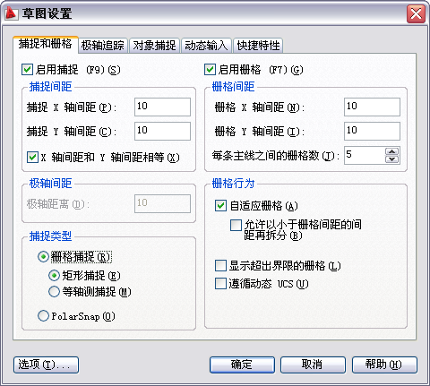
对话框中，“启用捕捉”、“启用栅格”复选框分别用于起用捕捉和栅格功能。“捕捉间距”、“栅格间距”选项组分别用于设置捕捉间距和栅格间距。用户可通过此对话框进行其他设置。

Slide 87
6.4 正交功能
利用正交功能，用户可以方便地绘与当前坐标系统的X轴或Y轴平行的线段(对于二维绘图而言，就是水平线或垂直线)。
单击状态栏上的“正交”按钮可快速实现正交功能启用与否的切换。
6.5 对象捕捉
利用对象捕捉功能，在绘图过程中可以快速、准确地确定一些特殊点，如圆心、端点、中点、切点、交点、垂足等。
可以通过“对象捕捉”工具栏和对象捕捉菜单(如后面的图所示。按下Shift键后右击可弹出此快捷菜单)启动对象捕捉功能。

Slide 88
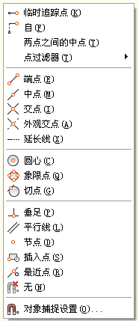

Slide 89
捕捉端点
捕捉中点
捕捉交点
捕捉外观交点
捕捉延伸点
捕捉圆心
捕捉象限点
捕捉切点
捕捉垂足
捕捉到平行线
捕捉到插入点
捕捉到节点
捕捉到最近点
临时追踪点
相对于已有点得到特殊点

Slide 90
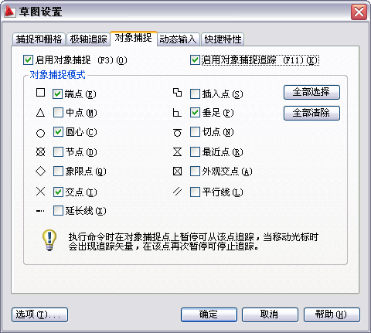
6.6 对象自动捕捉
对象自动捕捉（简称自动捕捉）又称为隐含对象捕捉，利用此捕捉模式可以使AutoCAD自动捕捉到某些特殊点。
选择“工具”|“草图设置”命令，从弹出的“草图设置”对话框中选择“对象捕捉”选项卡，如下图所示(在状态栏上的“对象捕捉”按钮上右击，从快捷菜单选择“设置”命令，也可以打开此对话框)。

Slide 91
在“对象捕捉”选项卡中，可以通过“对象捕捉模式”选项组中的各复选框确定自动捕捉模式，即确定使AutoCAD将自动捕捉到哪些点；“启用对象捕捉”复选框用于确定是否启用自动捕捉功能；“启用对象捕捉追踪”复选框则用于确定是否启用对象捕捉追踪功能，后面将介绍该功能。
利用“对象捕捉”选项卡设置默认捕捉模式并启用对象自动捕捉功能后，在绘图过程中每当AutoCAD提示用户确定点时，如果使光标位于对象上在自动捕捉模式中设置的对应点的附近，AutoCAD会自动捕捉到这些点，并显示出捕捉到相应点的小标签，此时单击拾取键，AutoCAD就会以该捕捉点为相应点。

Slide 92
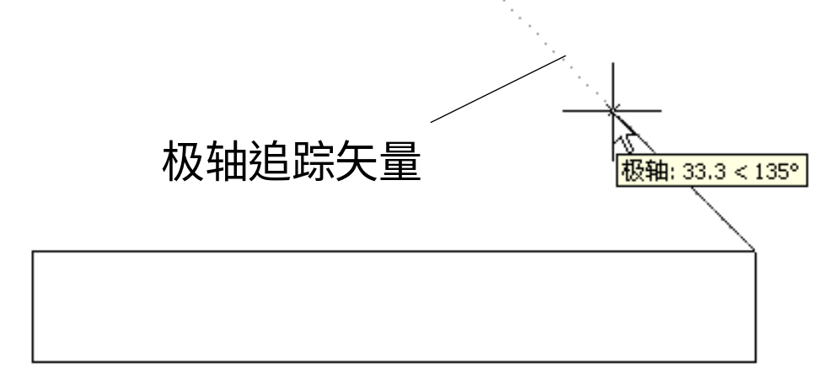
6.7 极轴追踪
所谓极轴追踪，是指当AutoCAD提示用户指定点的位置时(如指定直线的另一端点)，拖动光标，使光标接近预先设定的方向(即极轴追踪方向)，AutoCAD会自动将橡皮筋线吸附到该方向，同时沿该方向显示出极轴追踪矢量，并浮出一小标签，说明当前光标位置相对于前一点的极坐标，如下图所示。

Slide 93
可以看出，当前光标位置相对于前一点的极坐标为33.3<135º，即两点之间的距离为33.3，极轴追踪矢量与X轴正方向的夹角为135º。此时单击拾取键，AutoCAD会将该点作为绘图所需点；如果直接输入一个数值(如输入50)，AutoCAD则沿极轴追踪矢量方向按此长度值确定出点的位置；如果沿极轴追踪矢量方向拖动鼠标，AutoCAD会通过浮出的小标签动态显示与光标位置对应的极轴追踪矢量的值(即显示“距离<角度”)。
用户可以设置是否启用极轴追踪功能以及极轴追踪方向等性能参数，设置过程为：选择“工具”|“草图设置”命令，AutoCAD弹出“草图设置”对话框，打开对话框中的“极轴追踪”选项卡，如后面的图所示(在状态栏上的“极轴”按钮上右击，从快捷菜单选择“设置”命令，也可以打开对应的对话框)。

Slide 94
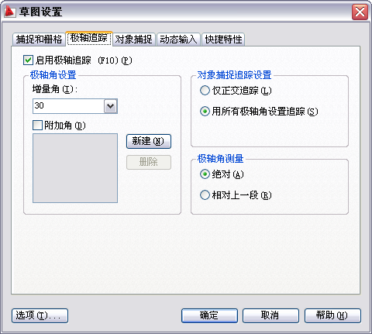
用户根据需要设置即可。

Slide 95
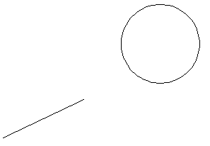
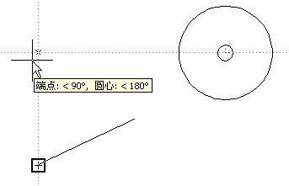
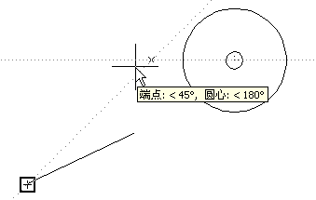
6.8 对象捕捉追踪
对象捕捉追踪是对象捕捉与极轴追踪的综合应用。例如，已知下面左图中有一个圆和一条直线，当执行LINE命令确定直线的起始点时，利用对象捕捉追踪可以找到一些特殊点，如中图和右图所示。
中图中捕捉到的点的X、Y坐标分别与已有直线端点的X坐标和圆心的Y坐标相同。右图中捕捉到的点的Y坐标与圆心的Y坐标相同，且位于相对于已有直线端点的45º方向。如果单击拾取键，就会得到对应的点。具体使用见教材。

Slide 96
6.9 本章小结
本章首先介绍了图形显示比例和显示位置的控制。然后介绍了用于准确、快速地确定一些特殊点。
完成前面章节的绘图练习时可能已经遇到了一些问题：因为不能准确地确定点，所以所绘直线没有准确地与圆相切、或两个圆不同心、或阵列后得到的阵列对象相对于阵列中心偏移等。利用AutoCAD提供的对象捕捉功能，就能够避免这些问题的发生。在完成本书后续章节的绘图练习时，当需要确定特殊点时，切记要利用对象捕捉、极轴追踪或对象捕捉追踪等功能确定这些点，不要再凭目测去拾取点。凭目测确定的点一般均存在误差。例如，凭目测绘出切线后，即使在绘图屏幕显示的图形似乎满足相切要求，但用ZOOM命令放大切点位置后，就会发现所绘直线并没有与圆真正相切。
本章还介绍了正交功能和栅格显示、栅格捕捉功能，这些功能也可以提高绘图的效率与准确性。

Slide 97
中文版AutoCAD工程制图
第6章 图形显示控制、精确绘图
本章要点
控制显示比例与显示位置
栅格捕捉与栅格显示功能
正交功能
对象捕捉功能
极轴追踪功能

Slide 98
6.1 图形显示缩放
图形显示缩放只是将屏幕上的对象放大或缩小其视觉尺寸，就像用放大镜或缩小镜(如果有的话)观看图形一样，从而可以放大图形的局部细节，或缩小图形观看全貌。执行显示缩放后，对象的实际尺寸仍保持不变。
6.1.1 利用ZOOM命令实现缩放
6.1.2 利用菜单命令或工具栏实现缩放
AutoCAD 2010提供了用于实现缩放操作的菜单命令和工具栏按钮，利用它们可以快速执行缩放操作。

Slide 99
下面两图分别是“缩放”子菜单（位于“视图”下拉菜单）和“缩放”工具栏 ，利用它们可实现对应的缩放。

Slide 100
6.2 图形显示移动
图形显示移动是指移动整个图形，就像是移动整个图纸，以便使图纸的特定部分显示在绘图窗口。执行显示移动后，图形相对于图纸的实际位置并不发生变化。
PAN命令用于实现图形的实时移动。执行该命令，AutoCAD在屏幕上出现一个小手光标，并提示：
按Esc或Enter键退出，或单击右键显示快捷菜单。
同时在状态栏上提示：“按住拾取键并拖动进行平移”。此时按下拾取键并向某一方向拖动鼠标，就会使图形向该方向移动；按Esc键或Enter键可结束PAN命令的执行；如果右击，AutoCAD会弹出快捷菜单供用户选择。
另外，AutoCAD还提供了用于移动操作的命令，这些命令位于“视图”|“平移”子菜单中，如右图所示，利用其可执行各种移动操作。

Slide 101
6.3 栅格捕捉、栅格显示
利用栅格捕捉，可以使光标在绘图窗口按指定的步距移动，就像在绘图屏幕上隐含分布着按指定行间距和列间距排列的栅格点，这些栅格点对光标有吸附作用，即能够捕捉光标，使光标只能落在由这些点确定的位置上，从而使光标只能按指定的步距移动。栅格显示是指在屏幕上显式分布一些按指定行间距和列间距排列的栅格点，就像在屏幕上铺了一张坐标纸。用户可根据需要设置是否启用栅格捕捉和栅格显示功能，还可以设置对应的间距。
利用“草图设置”对话框中的“捕捉和栅格”选项卡可进行栅格捕捉与栅格显示方面的设置。选择“工具”|“草图设置”命令，AutoCAD弹出“草图设置”对话框，对话框中的“捕捉和栅格”选项卡(如后面的图所示)用于栅格捕捉、栅格显示方面的设置(在状态栏上的“捕捉”或“栅格”按钮上右击，从快捷菜单中选择“设置”命令，也可以打开“草图设置”对话框)。

Slide 102
对话框中，“启用捕捉”、“启用栅格”复选框分别用于起用捕捉和栅格功能。“捕捉间距”、“栅格间距”选项组分别用于设置捕捉间距和栅格间距。用户可通过此对话框进行其他设置。

Slide 103
6.4 正交功能
利用正交功能，用户可以方便地绘与当前坐标系统的X轴或Y轴平行的线段(对于二维绘图而言，就是水平线或垂直线)。
单击状态栏上的“正交”按钮可快速实现正交功能启用与否的切换。
6.5 对象捕捉
利用对象捕捉功能，在绘图过程中可以快速、准确地确定一些特殊点，如圆心、端点、中点、切点、交点、垂足等。
可以通过“对象捕捉”工具栏和对象捕捉菜单(如后面的图所示。按下Shift键后右击可弹出此快捷菜单)启动对象捕捉功能。

Slide 105
捕捉端点
捕捉中点
捕捉交点
捕捉外观交点
捕捉延伸点
捕捉圆心
捕捉象限点
捕捉切点
捕捉垂足
捕捉到平行线
捕捉到插入点
捕捉到节点
捕捉到最近点
临时追踪点
相对于已有点得到特殊点

Slide 106
6.6 对象自动捕捉
对象自动捕捉（简称自动捕捉）又称为隐含对象捕捉，利用此捕捉模式可以使AutoCAD自动捕捉到某些特殊点。
选择“工具”|“草图设置”命令，从弹出的“草图设置”对话框中选择“对象捕捉”选项卡，如下图所示(在状态栏上的“对象捕捉”按钮上右击，从快捷菜单选择“设置”命令，也可以打开此对话框)。

Slide 107
在“对象捕捉”选项卡中，可以通过“对象捕捉模式”选项组中的各复选框确定自动捕捉模式，即确定使AutoCAD将自动捕捉到哪些点；“启用对象捕捉”复选框用于确定是否启用自动捕捉功能；“启用对象捕捉追踪”复选框则用于确定是否启用对象捕捉追踪功能，后面将介绍该功能。
利用“对象捕捉”选项卡设置默认捕捉模式并启用对象自动捕捉功能后，在绘图过程中每当AutoCAD提示用户确定点时，如果使光标位于对象上在自动捕捉模式中设置的对应点的附近，AutoCAD会自动捕捉到这些点，并显示出捕捉到相应点的小标签，此时单击拾取键，AutoCAD就会以该捕捉点为相应点。

Slide 108
6.7 极轴追踪
所谓极轴追踪，是指当AutoCAD提示用户指定点的位置时(如指定直线的另一端点)，拖动光标，使光标接近预先设定的方向(即极轴追踪方向)，AutoCAD会自动将橡皮筋线吸附到该方向，同时沿该方向显示出极轴追踪矢量，并浮出一小标签，说明当前光标位置相对于前一点的极坐标，如下图所示。

Slide 109
可以看出，当前光标位置相对于前一点的极坐标为33.3<135º，即两点之间的距离为33.3，极轴追踪矢量与X轴正方向的夹角为135º。此时单击拾取键，AutoCAD会将该点作为绘图所需点；如果直接输入一个数值(如输入50)，AutoCAD则沿极轴追踪矢量方向按此长度值确定出点的位置；如果沿极轴追踪矢量方向拖动鼠标，AutoCAD会通过浮出的小标签动态显示与光标位置对应的极轴追踪矢量的值(即显示“距离<角度”)。
用户可以设置是否启用极轴追踪功能以及极轴追踪方向等性能参数，设置过程为：选择“工具”|“草图设置”命令，AutoCAD弹出“草图设置”对话框，打开对话框中的“极轴追踪”选项卡，如后面的图所示(在状态栏上的“极轴”按钮上右击，从快捷菜单选择“设置”命令，也可以打开对应的对话框)。

Slide 110
用户根据需要设置即可。

Slide 111
6.8 对象捕捉追踪
对象捕捉追踪是对象捕捉与极轴追踪的综合应用。例如，已知下面左图中有一个圆和一条直线，当执行LINE命令确定直线的起始点时，利用对象捕捉追踪可以找到一些特殊点，如中图和右图所示。
中图中捕捉到的点的X、Y坐标分别与已有直线端点的X坐标和圆心的Y坐标相同。右图中捕捉到的点的Y坐标与圆心的Y坐标相同，且位于相对于已有直线端点的45º方向。如果单击拾取键，就会得到对应的点。具体使用见教材。

Slide 112
6.9 本章小结
本章首先介绍了图形显示比例和显示位置的控制。然后介绍了用于准确、快速地确定一些特殊点。
完成前面章节的绘图练习时可能已经遇到了一些问题：因为不能准确地确定点，所以所绘直线没有准确地与圆相切、或两个圆不同心、或阵列后得到的阵列对象相对于阵列中心偏移等。利用AutoCAD提供的对象捕捉功能，就能够避免这些问题的发生。在完成本书后续章节的绘图练习时，当需要确定特殊点时，切记要利用对象捕捉、极轴追踪或对象捕捉追踪等功能确定这些点，不要再凭目测去拾取点。凭目测确定的点一般均存在误差。例如，凭目测绘出切线后，即使在绘图屏幕显示的图形似乎满足相切要求，但用ZOOM命令放大切点位置后，就会发现所绘直线并没有与圆真正相切。
本章还介绍了正交功能和栅格显示、栅格捕捉功能，这些功能也可以提高绘图的效率与准确性。

Slide 113
中文版AutoCAD工程制图
第7章 绘制、编辑复杂图形对象
本章要点
绘制、编辑多段线
绘制、编辑样条曲线
绘制、编辑多线

Slide 114
7.1 绘制、编辑多段线
7.1.1 绘多段线
多段线是由直线段、圆弧段构成，且可以有宽度的图形对象。 命令: PLINE
单击“绘图”工具栏上的 (多段线)按钮，或选择“绘图”|“多段线”命令，即执行PLINE命令，AutoCAD提示：
指定起点:(确定多段线的起始点)
当前线宽为 0.0000(说明当前的绘图线宽)
指定下一个点或 [圆弧(A)/半宽(H)/长度(L)/放弃(U)/宽度(W)]:
其中，“圆弧”选项用于绘制圆弧。“半宽”选项用于多段线的半宽。“长度”选项用于指定所绘多段线的长度。“宽度”选项用于确定多段线的宽度。
7.1.2 编辑多段线
命令：PEDIT

Slide 115
单击“修改II”工具栏上的 (编辑多段线)按钮，或选择“绘图”|“对象”|“多段线”命令，即执行PEDIT命令，AutoCAD提示：
选择多段线或 [多条(M)]:
在此提示下选择要编辑的多段线，即执行“选择多段线”默认项，AutoCAD提示：
输入选项 [闭合(C)/合并(J)/宽度(W)/编辑顶点(E)/拟合(F)/样条曲线(S)/非曲线化(D)/线型生成(L) /反转(R) /放弃(U)]:
其中，“闭合”选项用于将多段线封闭。“合并”选项用于将多条多段线（及直线、圆弧）。“宽度”选项用于更改多段先的宽度。“编辑顶点”选项用于编辑多段线的顶点。“拟合”选项用于创建圆弧拟合多段线。“样条曲线”选项用于创建样条曲线拟合多段线。“非曲线化”选项用于反拟合。“线型生成”选项用来规定非连续型多段线在各顶点处的绘线方式。“反转”选项用于改变多段线上的顶点顺序。

Slide 116
7.2 绘制、编辑样条曲线
7.2.1 绘样条曲线
绘制非一致有理(B)样条曲线。命令：SPLINE
单击“绘图”工具栏上的 (样条曲线)按钮，或选择“绘图”|“样条曲线”命令，即执行SPLINE命令，AutoCAD提示：
指定第一个点或 [对象(O)]:
(1) 指定第一个点
确定样条曲线上的第一点(即第一拟合点)，为默认项。执行此选项，即确定一点，AutoCAD提示：
指定下一点:
在此提示下确定样条曲线上的第二拟合点后，AutoCAD提示：
指定下一点或 [闭合(C)/拟合公差(F)] <起点切向>:

Slide 117
其中，“指定下一点”选项用于指定样条曲线上的下一点。“闭合”选项用于封闭多段线。“拟合公差”选项用于根据给定的拟合公差绘样条曲线。
(2) 对象(O)
将样条拟合多段线(由PEDIT命令的“样条曲线(S)”选项实现)转换成等价的样条曲线并删除多段线。执行此选项，AutoCAD提示：
选择要转换为样条曲线的对象..
选择对象:
在该提示下选择对应的图形对象，即可实现转换。
7.2.2 编辑样条曲线
命令：SPLINEDIT

Slide 118
单击“修改II”工具栏上的 (编辑样条曲线)按钮，或选择“修改”|“对象”|“样条曲线”命令，即执行SPLINEDIT命令，AutoCAD提示：
选择样条曲线:
在该提示下选择样条曲线，AutoCAD会在样条曲线的各控制点处显示出夹点，并提示：
输入选项 [拟合数据(F)/闭合(C)/移动顶点(M)/精度(R)/反转(E) /转换为多段线(P) /放弃(U)]:
其中，“拟合数据”选项用于修改样条曲线的拟合点。“闭合”选项用于封闭样条曲线。“移动顶点”选项用于样条曲线上的当前点。“精度”选项用于对样条曲线的控制点进行细化操作。“反转”选项用于反转样条曲线的方向 。“转换为多段线”选项用于将样条曲线转化为多段线。

Slide 119
7.3 绘制、编辑多线
7.3.1 绘多线
绘多条平行线，即由两条或两条以上直线构成的相互平行的直线，且这些直线可以分别具有不同的线型和颜色。命令：MLINE
选择“绘图”|“多线”命令，即执行MLINE命令，AutoCAD提示：
当前设置: 对正=上，比例=20.00，样式=STANDARD
指定起点或 [对正(J)/比例(S)/样式(ST)]:
提示中的第一行说明当前的绘图模式。本提示示例说明当前的对正方式为“上”方式，比例为20.00，多线样式为STANDARD；第二行为绘多线时的选择项。其中，“指定起点”选项用于确定多线的起始点 。“对正”选项用于控制如何在指定的点之间绘制多线，即控制多线上的哪条线要随光标移动。 “比例”选项用于确定所绘多线的宽度相对于多线定义宽度的比例 。“样式”选项用于确定绘多线时采用的多线样式 。

Slide 120
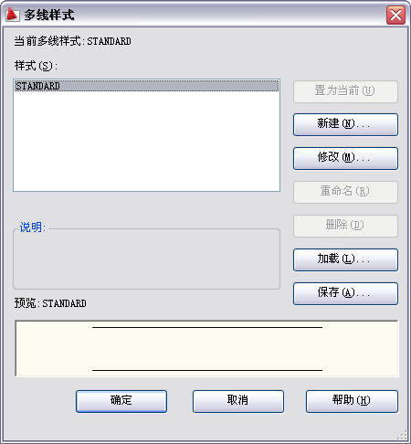
7.3.2 定义多线样式
命令：MLSTYLE
绘多条平行线，即由两条或两条以上直线构成的相互平行的直线，且这些直线可以分别具有不同的线型和颜色。命令：MLINE
绘多条平行线，即由两条或两条以上直线构成的相互平行的直线，且这些直线可以分别具有不同的线型和颜色。命令：MLINE
选择“格式”|“多线样式”命令，即执行MLSTYLE命令，AutoCAD弹出右图所示的“多线样式”对话框，利用其设置即可。

Slide 121
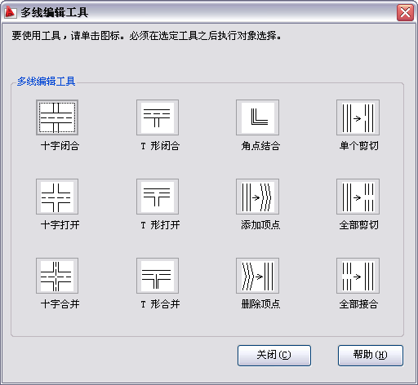
7.3.3 编辑多线
命令：MLEDIT
选择“修改”|“对象”|“多线”命令，即执行MLEDIT命令，AutoCAD弹出下图所示的“多线编辑工具”对话框。对话框中的各个图像按钮形象地说明了各编辑功能，根据需要选择按钮，然后根据提示操作即可。

Slide 122
7.4 本章小结
本章介绍了AutoCAD 2010提供的绘制多段线、样条曲线、多线以及对它们的编辑功能。利用多段线，可以绘制出具有不同宽度、且由直线段和圆弧段组成的图形对象。需要注意的是，用PLINE命令绘出的多段线是一个图形对象，但可以用EXPLODE命令将其分解成构成多段线的各条直线段和圆弧段，而用PEDIT命令则可以将多条直线段和(或)圆弧段连接成一条多段线。用RECTANG和POLYGON命令绘制的矩形和等边多边形均属于多段线对象。利用AutoCAD 2010，用户还可以绘制指定条件的样条曲线，可以方便地绘制多线，即绘制由不同颜色和线型的直线构成的平行线。

Slide 123
中文版AutoCAD工程制图
第8章 填充与编辑图案
本章要点
为指定的区域填充图案
编辑已填充的图案

Slide 124
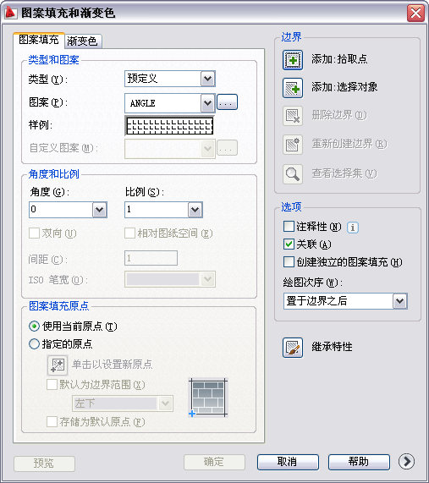
8.1 填充图案
用指定的图案填充指定的区域。命令: BHATCH
单击“绘图”工具栏上的图案填充按钮 ，或选择“绘图”|“图案填充”命令，即执行BHATCH命令，AutoCAD弹出下图所示的“图案填充和渐变色”对话框。

Slide 125
对话框中有“图案填充”和“渐变色”两个选项卡。
(1) “图案填充”选项卡
此选项卡用于设置填充图案以及相关的填充参数。其中，“类型和图案”选项组用于设置填充图案以及相关的填充参数。可通过“类型和图案”选项组确定填充类型与图案，通过“角度和比例”选项组设置填充图案时的图案旋转角度和缩放比例，“图案填充原点”选项组控制生成填充图案时的起始位置，“添加:拾取点”按钮和“添加:选择对象”用于确定填充区域。
(2) “渐变色”选项卡
单击“图案填充和渐变色”对话框中的“渐变色”标签，AutoCAD切换到“渐变色”选项卡，如后面的图所示。

Slide 126
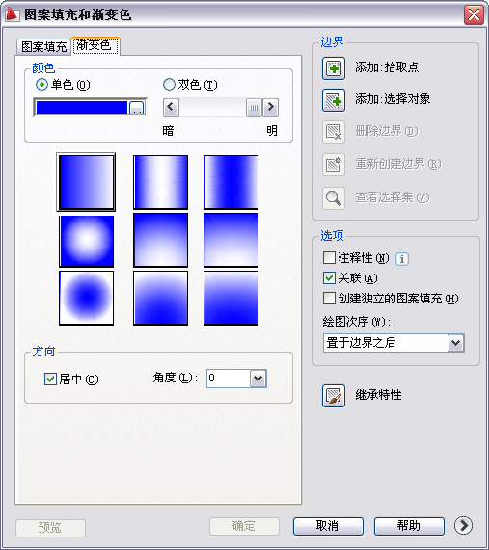
该选项卡用于以渐变方式实现填充。其中，“单色”和“双色”两个单选按钮用于确定是以一种颜色填充，还是以两种颜色填充。当以一种颜色填充时，可利用位于“双色”单选按钮下方的滑块调整所填充颜色的浓淡度。当以两种颜色填充时(选中“双色”单选按钮)，位于“双色”单选按钮下方的滑块变成与其左侧相同的颜色框和按钮，用于确定另一种颜色。位于选项卡中间位置的9个图像按钮用于确定填充方式。
此外，还可以通过“角度”下拉列表框确定以渐变方式填充时的旋转角度，通过“居中”复选框指定对称的渐变配置。如果没有选定此选项，渐变填充将朝左上方变化，可创建出光源在对象左边的图案。

Slide 127
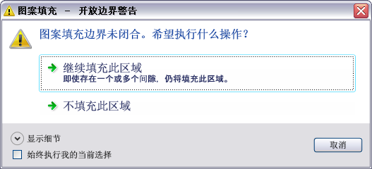
其中，“孤岛检测”复选框确定是否进行孤岛检测以及孤岛检测的方式。 “边界保留”选项组选项组用于指定是否将填充边界保留为对象，并确定其对象类型。
AutoCAD 2010允许将实际上并没有完全封闭的边界用作填充边界。如果在“允许的间隙”文本框中指定了值，该值就是AutoCAD确定填充边界时可以忽略的最大间隙，即如果边界有间隙，且各间隙均小于或等于设置的允许值，那么这些间隙均会被忽略，AutoCAD将对应的边界视为封闭边界。
如果在“允许的间隙”编辑框中指定了值，当通过“拾取点”按钮指定的填充边界为非封闭边界、且边界间隙小于或等于设定的值时，AutoCAD会打开如右图所示的“图案填充－开放边界警告”窗口，如果单击“继续填充此区域”行，AutoCAD将对非封闭图形进行图案填充。

Slide 128
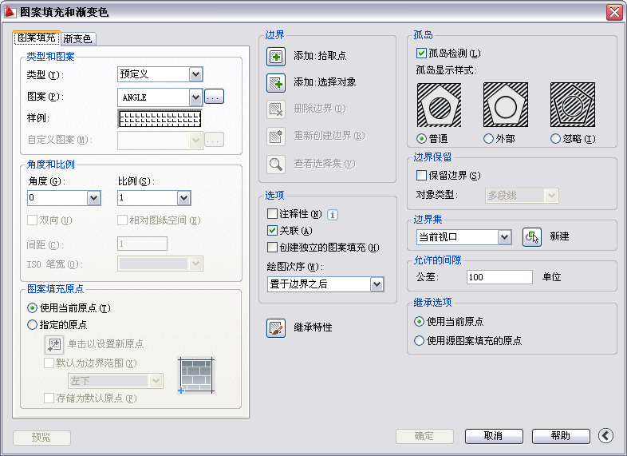
(3) 其他选项
如果单击“边界图案填充和渐变色”对话框中位于右下角位置的小箭头，对话框则为下图所示形式，通过其可进行对应的设置。

Slide 129
8.2 编辑图案
8.2.1 利用对话框编辑图案
命令：PEDIT
单击“修改II”工具栏上的 (编辑图案填充)按钮，或选择“修改”|“对象”|“图案填充”命令，即执行HATCHEDIT命令，AutoCAD提示：
选择关联填充对象:
在该提示下选择已有的填充图案，AutoCAD弹出如后面的图所示的“图案填充编辑”对话框。

Slide 130
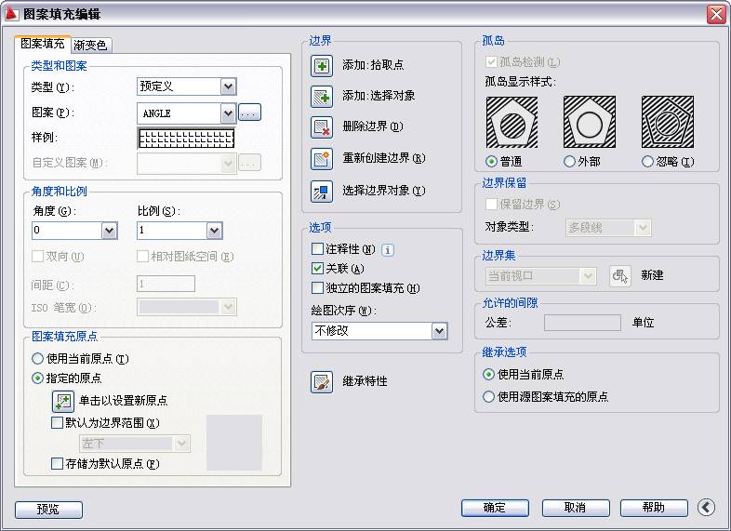
对话框中只有以正常颜色显示的选项用户才可以操作。该对话框中各选项的含义与“图案填充和渐变色”对话框中各对应项的含义相同。利用此对话框，用户就可以对已填充的图案进行诸如更改填充图案、填充比例、旋转角度等操作。

Slide 131
8.2.2 利用夹点功能编辑填充图案
利用夹点功能也可以编辑填充的图案。当填充的图案是关联填充时，通过夹点功能改变填充边界后，AutoCAD会根据边界的新位置重新生成填充图案。具体操作见教材示例。
8.3 本章小结
本章介绍了AutoCAD 2010的填充图案功能。当需要填充图案时，首先应该有对应的填充边界。可以看出，即使填充边界没有完全封闭，AutoCAD也会将位于间隙设置内的非封闭边界看成封闭边界给予填充。此外，用户还可以方便地修改已填充的图案，根据已有图案及其设置填充其他区域(即继承特性)。

Slide 132
中文版AutoCAD工程制图
第9章 标注文字、创建表格
本章要点
文字样式
标注文字
编辑文字
创建表格

Slide 133
9.1 文字样式
AutoCAD图形中的文字是根据当前文字样式标注的。文字样式说明所标注文字使用的字体以及其他设置，如字高、字颜色、文字标注方向等。AutoCAD 2010为用户提供了默认文字样式STANDARD。当在AutoCAD中标注文字时，如果系统提供的文字样式不能满足国家制图标准或用户的要求，则应首先定义文字样式。
命令：STYLE
单击对应的工具栏按钮，或选择“格式”|“文字样式”命令，即执行STYLE命令，AutoCAD弹出如后面的图所示的“文字样式”对话框。

Slide 134
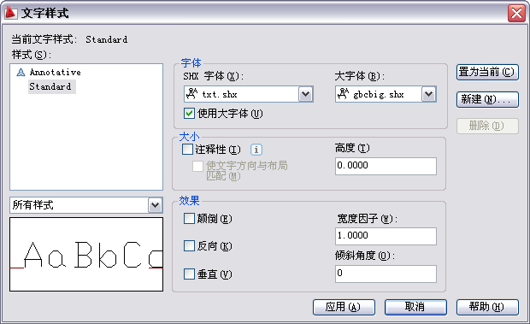
对话框中，“样式”列表框中列有当前已定义的文字样式，用户可从中选择对应的样式作为当前样式或进行样式修改。 “字体”选项组用于确定所采用的字体。“大小”选项组用于指定文字的高度。 “效果”选项组用于设置字体的某些特征，如字的宽高比(即宽度比例)、倾斜角度、是否倒置显示、是否反向显示以及是否垂直显示等。预览框组用于预览所选择或所定义文字样式的标注效果。“新建”按钮用于创建新样式。“置为当前”按钮用于将选定的样式设为当前样式。“应用”按钮用于确认用户对文字样式的设置。单击“确定”按钮，AutoCAD关闭“文字样式”对话框。

Slide 135
9.2 标注文字
9.2.1 用DTEXT命令标注文字
命令：DTEXT
选择“绘图”|“文字”|“单行文字”命令，即执行DTEXT命令，AutoCAD提示：
当前文字样式: 文字35 当前文字高度: 2.5000
指定文字的起点或 [对正(J)/样式(S)]:
第一行提示信息说明当前文字样式以及字高度。第二行中，“指定文字的起点”选项用于确定文字行的起点位置。用户响应后，AutoCAD提示：
指定高度: (输入文字的高度值)
指定文字的旋转角度 <0>:(输入文字行的旋转角度)
而后，AutoCAD在绘图屏幕上显示出一个表示文字位置的方框，用户在其中输入要标注的文字后，按两次Enter键，即可完成文字的标注。

Slide 136
9.2.2 利用在位文字编辑器标注文字
命令：MTEXT
单击对应的工具栏按钮，或选择“绘图”|“文字”|“单行文字”命令，即执行MTEXT命令，AutoCAD提示：
指定第一角点：
在此提示下指定一点作为第一角点后，AutoCAD继续提示：
指定对角点或 [高度(H)/对正(J)/行距(L)/旋转(R)/样式(S)/宽度(W)]:
如果响应默认项，即指定另一角点的位置，AutoCAD弹出后面的图所示的在位文字编辑器。

Slide 137
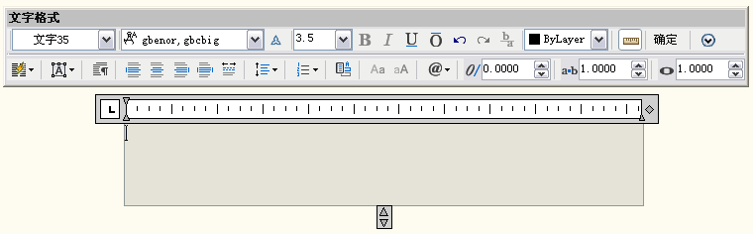
在位文字编辑器由“文字格式”工具栏和水平标尺等组成，工具栏上有一些下拉列表框、按钮等。用户可通过该编辑器输入要标注的文字，并进行相关标注设置。

Slide 138
9.3 编辑文字
命令：DDEDIT
单击“文字”工具栏上的 (编辑文字)按钮，或选择“修改”|“对象”|“文字”|“编辑”命令，即执行DDEDIT命令，AutoCAD提示：
选择注释对象或 [放弃(U)]:
此时应选择需要编辑的文字。标注文字时使用的标注方法不同，选择文字后AutoCAD给出的响应也不相同。如果所选择的文字是用DTEXT命令标注的，选择文字对象后，AutoCAD会在该文字四周显示出一个方框，此时用户可直接修改对应的文字。
如果在“选择注释对象或 [放弃(U)]:”提示下选择的文字是用MTEXT命令标注的，AutoCAD则会弹出在位文字编辑器，并在该对话框中显示出所选择的文字，供用户编辑、修改。

Slide 139
9.4 注释性文字
AutoCAD 2010可以将文字、尺寸、形位公差、块、属性、引线等指定为注释性对象。
9.4.1 注释性文字样式
用于定义注释性文字样式的命令也是STYLE，其定义过程与9.1节介绍的文字样式定义过程类似。执行STYLE命令后，在打开的“文字样式”对话框中，除按在9-1节介绍的过程设置样式后，还应选中“注释性”复选框。选中该复选框后，会在“样式”列表框中的对应样式名前显示图标，表示该样式属于注释性文字样式。

Slide 140
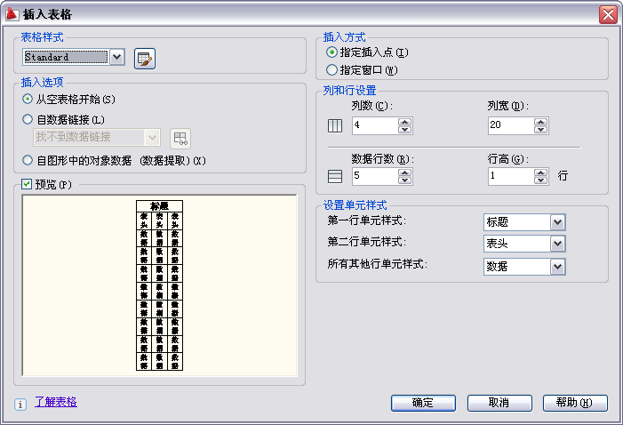
9.4.2 标注注释性文字
用DTEXT或MTEXT命令标注文字时，只要将对应的注释性文字样式设为当前样式 ，或选择标注注释性文字，然后按前面介绍的方法标注即可。
9.5 创建表格
9.5.1 创建表格
单击“绘图”工具栏上的
(表格)按钮，或选择“绘图”|“表格”命令，即执行TABLE命令，AutoCAD弹出“插入表格”对话框，如右图所示。

Slide 141
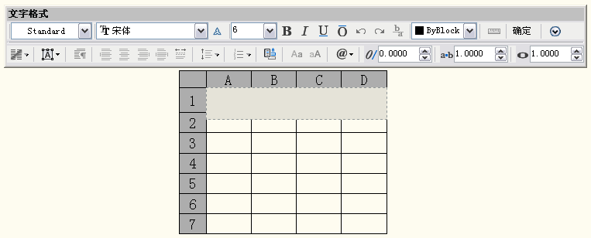
此对话框用于选择表格样式，设置表格的有关参数。其中，“表格样式”选项用于选择所使用的表格样式。“插入选项”选项组用于确定如何为表格填写数据。预览框用于预览表格的样式。 “插入方式”选项组设置将表格插入到图形时的插入方式。“列和行设置”选项组则用于设置表格中的行数、列数以及行高和列宽。 “设置单元样式”选项组分别设置第一行、第二行和其他行的单元样式。
通过“插入表格”对话框确定表格数据后，单击“确定”按钮，而后根据提示确定表格的位置，即可将表格插入到图形，且插入后AutoCAD弹出“文字格式”工具栏，并将表格中的第一个单元格醒目显示，此时就可以向表格输入文字，如下面的图所示。

Slide 142
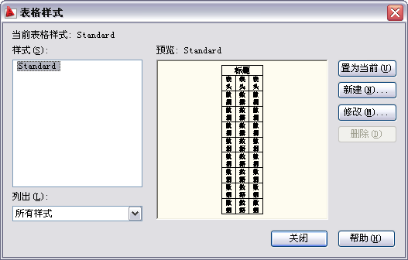
9.5.2 定义表格样式
单击“样式”工具栏上的 (表格样式)按钮，或选择“格式”|“表格样式”命令，即执行TABLESTYLE命令，AutoCAD弹出“表格样式”对话框，如右下图所示。
其中，“样式”列表框中列出了满足条件的表格样式；“预览”图片框中显示出表格的预览图像，“置为当前”和“删除”按钮分别用于将在“样式”列表框中选中的表格样式置为当前样式、删除选中的表格样式；“新建”、“修改”按钮分别用于新建表格样式、修改已有的表格样式。

Slide 143
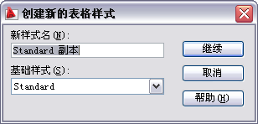
如果单击“表格样式”对话框中的“新建”按钮，AutoCAD弹出“创建新的表格样式”对话框，如下图所示。
通过对话框中的“基础样式”下拉列表选择基础样式，并在“新样式名”文本框中输入新样式的名称后(如输入“表格1”)，单击“继续”按钮，AutoCAD弹出“新建表格样式”对话框，如后面的图所示。

Slide 144
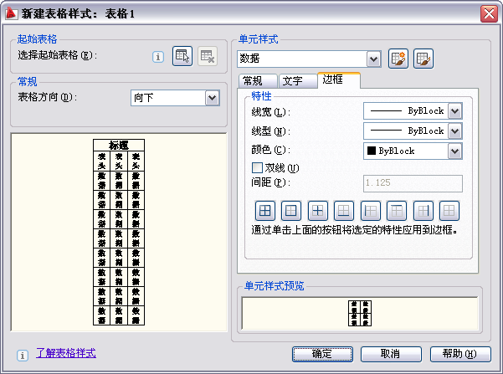
对话框中，左侧有起始表格、表格方向下拉列表框和预览图像框三部分。其中，起始表格用于使用户指定一个已有表格作为新建表格样式的起始表格。表格方向列表框用于确定插入表格时的表方向，有“向下”和“向上”两个选择，“向下”表示创建由上而下读取的表，即标题行和列标题行位于表的顶部，“向上”则表示将创建由下而上读取的表，即标题行和列标题行位于表的底部；图像框用于显示新创建表格样式的表格预览图像。

Slide 145
“新建表格样式”对话框的右侧有“单元样式”选项组等，用户可以通过对应的下拉列表确定要设置的对象，即在“数据”、“标题”和“表头”之间进行选择。
选项组中，“常规”、“文字”和“边框”3个选项卡分别用于设置表格中的基本内容、文字和边框。
完成表格样式的设置后，单击“确定”按钮，AutoCAD返回到 “表格样式”对话框，并将新定义的样式显示在“样式”列表框中。单击该对话框中的“确定”按钮关闭对话框，完成新表格样式的定义。

Slide 146
9.6 本章小结
本章介绍了AutoCAD 2010的文字标注功能和表格功能。由于在表格中一般要填写文字，所以将表格这部分内容放在了本章介绍。文字是工程图中必不可少的内容。AutoCAD 2010提供了用于标注文字的DTEXT命令和MTEXT命令。通过前面的介绍可以看出，由MTEXT命令引出的在位文字编辑器与一般文字编辑器有相似之处，不仅可用于输入要标注的文字，而且还可以方便地进行各种标注设置、插入特殊符号等，同时还能够随时设置所标注文字的格式，不再受当前文字样式的限制。因此，建议读者尽可能用MTEXT命令标注文字。
利用AutoCAD 2010的表格功能。用户可以基于已有的表格样式，通过指定表格的相关参数(如行数、列数等)将表格插入到图形中；可以通过快捷菜单编辑表格。同样，插入表格时，如果当前已有的表格样式不符合要求，则应首先定义表格样式。

Slide 147
中文版AutoCAD工程制图
第10章 尺寸标注、参数化绘图
本章要点
尺寸基本概念
定义尺寸标注样式
标注尺寸
多重引线标注
标注尺寸公差与形位公差
编辑尺寸
参数化绘图

Slide 148
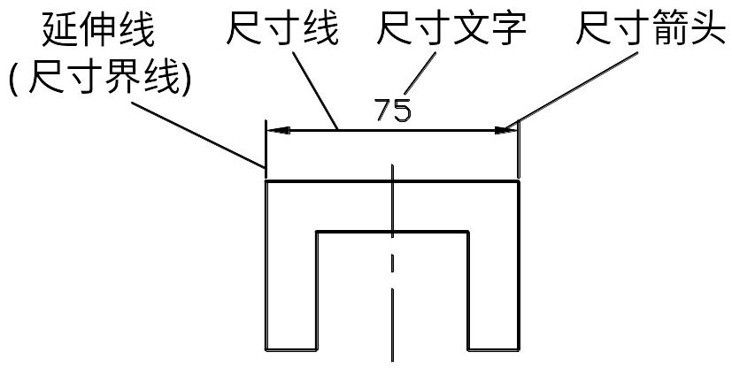
10.1 基 本 概 念
AutoCAD中，一个完整的尺寸一般由尺寸线、延伸线(即尺寸界线) 、尺寸文字(即尺寸数字)和尺寸箭头4部分组成，如下图所示。请注意：这里的“箭头”是一个广义的概念，也可以用短划线、点或其他标记代替尺寸箭头。

Slide 149
AutoCAD 2010将尺寸标注分为线性标注、对齐标注、半径标注、直径标注、弧长标注、折弯标注、角度标注、引线标注、基线标注、连续标注等多种类型，而线性标注又分水平标注、垂直标注和旋转标注。
10.2 尺寸标注样式
尺寸标注样式(简称标注样式)用于设置尺寸标注的具体格式，如尺寸文字采用的样式；尺寸线、尺寸界线以及尺寸箭头的标注设置等，以满足不同行业或不同国家的尺寸标注要求。
定义、管理标注样式的命令是DIMSTYLE。执行DIMSTYLE命令，AutoCAD弹出后面的图所示的“标注样式管理器”对话框。

Slide 150
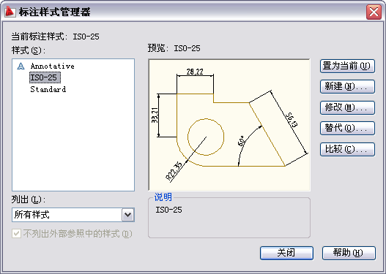
其中，“当前标注样式”标签显示出当前标注样式的名称。“样式”列表框用于列出已有标注样式的名称。“列出”下拉列表框确定要在“样式”列表框中列出哪些标注样式。“预览”图片框用于预览在“样式”列表框中所选中标注样式的标注效果。“说明”标签框用于显示在“样式”列表框中所选定标注样式的说明。“置为当前”按钮把指定的标注样式置为当前样式。“新建”按钮用于创建新标注样式。“修改”按钮则用于修改已有标注样式。“替代”按钮用于设置当前样式的替代样式。“比较”按钮用于对两个标注样式进行比较，或了解某一样式的全部特性。

Slide 151
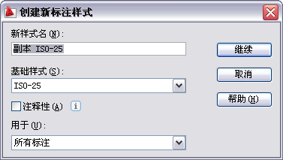
下面介绍如何新建标注样式。
在“标注样式管理器”对话框中单击“新建”按钮，AutoCAD弹出如下图所示“创建新标注样式”对话框。
可通过该对话框中的“新样式名”文本框指定新样式的名称；通过“基础样式”下拉列表框确定基础用来创建新样式的基础样式；通过“用于”下拉列表框，可确定新建标注样式的适用范围。下拉列表中有“所有标注”、“线性标注”、“角度标注”、“半径标注”、“直径标注”、“坐标标注”和“引线和公差”等选择项，分别用于使新样式适于对应的标注。确定新样式的名称和有关设置后，单击“继续”按钮，AutoCAD弹出“新建标注样式”对话框，如后面的图所示。

Slide 152
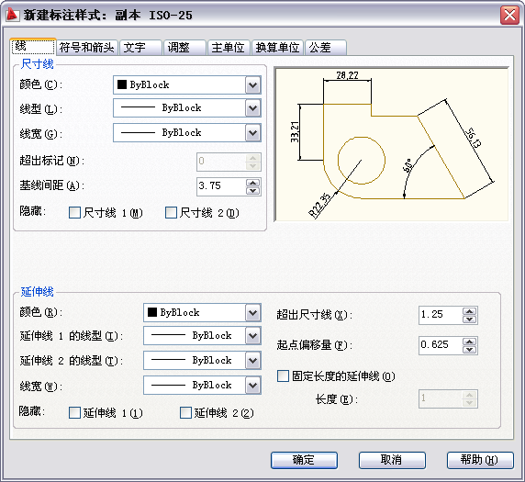
对话框中有“线”、“符号和箭头”、“文字”、“调整”、“主单位”、“换算单位”和“公差”7个选项卡，下面分别给予介绍。

Slide 153
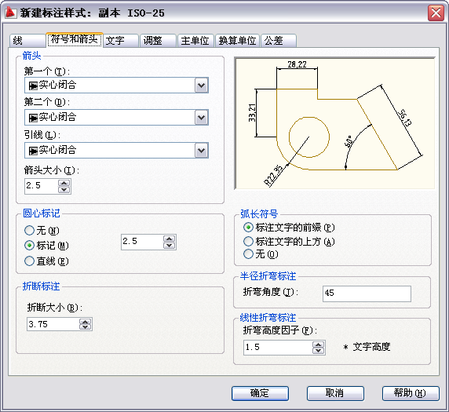
1. “线”选项卡
设置尺寸线和尺寸界线的格式与属性。前面给出的图为与“直线”选项卡对应的对话框。选项卡中，“尺寸线”选项组用于设置尺寸线的样式。“延伸线”选项组用于设置尺寸界线的样式。预览窗口可根据当前的样式设置显示出对应的标注效果示例。
2. “符号和箭头”选项卡
“符号和箭头”选项卡用于设置尺寸箭头、圆心标记、弧长符号以及半径标注折弯方面的格式。右图为对应的对话框。

Slide 154

“符号和箭头”选项卡中，“箭头”选项组用于确定尺寸线两端的箭头样式。“圆心标记”选项组用于确定当对圆或圆弧执行标注圆心标记操作时，圆心标记的类型与大小。“折断标注”选项确定在尺寸线或延伸线与其他线重叠处打断尺寸线或延伸线时的尺寸。 “弧长符号”选项组用于为圆弧标注长度尺寸时的设置。“半径标注折弯”选项设置通常用于标注尺寸的园弧的中心点位于较远位置时。“线性折弯标注”选项用于线性折弯标注设置。
3. “文字”选项卡 此选项卡用于设置尺寸文字的外观、位置以及对齐方式等，右图为对应的对话框。

Slide 155

“文字”选项卡中，“文字外观”选项组用于设置尺寸文字的样式等。“文字位置”选项组用于设置尺寸文字的位置。“文字对齐”选项组则用于确定尺寸文字的对齐方式。
4. “调整”选项卡
此选项卡用于控制尺寸文字、尺寸线以及尺寸箭头等的位置和其他一些特征。下图是对应的对话框。

Slide 156

“调整”选项卡中，“调整选项”选项组确定当尺寸界线之间没有足够的空间同时放置尺寸文字和箭头时，应首先从尺寸界线之间移出尺寸文字和箭头的哪一部分，用户可通过该选项组中的各单选按钮进行选择。“文字位置”选项组确定当尺寸文字不在默认位置时，应将其放在何处。“标注特征比例”选项组用于设置所标注尺寸的缩放关系。“优化”选项组该选项组用于设置标注尺寸时是否进行附加调整。
5. “主单位”选项卡
此选项卡用于设置主单位的格式、精度以及尺寸文字的前缀和后缀。右图为对应的对话框。

Slide 157

“主单位”选项卡中，“线性标注”选项组用于设置线性标注的格式与精度。“角度标注”选项组确定标注角度尺寸时的单位、精度以及消零否。
6. “换算单位”选项卡
“换算单位”选项卡用于确定是否使用换算单位以及换算单位的格式，对应的选项卡如下图所示。

Slide 158

“替换单位”选项卡中，“显示换算单位”复选框用于确定是否在标注的尺寸中显示换算单位。 “换算单位”选项组确定换算单位的单位格式、精度等设置。“消零”选项组确定是否消除换算单位的前导或后续零。 “位置”选项组则用于确定换算单位的位置。用户可在“主值后”与“主值下”之间选择。
7. “公差”选项卡
“公差”选项卡用于确定是否标注公差，如果标注公差的话，以何种方式进行标注，下图为对应的选项卡。

Slide 159
“公差”选项卡中，“公差格式”选项组用于确定公差的标注格式。“换算单位公差”选项组确定当标注换算单位时换算单位公差的精度与消零否。
利用“新建标注样式”对话框设置样式后，单击对话框中的“确定”按钮，完成样式的设置，AutoCAD返回到“标注样式管理器”对话框，单击对话框中的“关闭”按钮关闭对话框，完成尺寸标注样式的设置。
10.3 标注尺寸
10.3.1 线性标注
线性标注指标注图形对象在水平方向、垂直方向或指定方向的尺寸，又分为水平标注、垂直标注和旋转标注三种类型。水平标注用于标注对象在水平方向的尺寸，即尺寸线沿水平方向放置；垂直标注用于标注对象在垂直方向的尺寸，即尺寸线沿垂直方向放置；旋转标注则标注对象沿指定方向的尺寸。命令：DIMLINEAR

Slide 160
单击“标注”工具栏上的 (线性)按钮，或选择“标注”|“线性”命令，即执行DIMLINEAR命令，AutoCAD提示：
指定第一条尺寸界线原点或 <选择对象>:
在此提示下用户有两种选择，即确定一点作为第一条尺寸界线的起始点或直接按Enter键选择对象。
(1) 指定第一条尺寸界线原点
如果在“指定第一条尺寸界线原点或 <选择对象>:”提示下指定第一条尺寸界线的起始点，AutoCAD提示：
指定第二条尺寸界线原点:(确定另一条尺寸界线的起始点位置)
指定尺寸线位置或
[多行文字(M)/文字(T)/角度(A)/水平(H)/垂直(V)/旋转(R)]:
其中，“指定尺寸线位置”选项用于确定尺寸线的位置。通过拖动鼠标的方式确定尺寸线的位置后，单击拾取键，AutoCAD根据自动测量出的两尺寸界线起始点间的对应距离值标注出尺寸。

Slide 161
“多行文字”选项用于根据文字编辑器输入尺寸文字。“文字”选项用于输入尺寸文字。“角度”选项用于确定尺寸文字的旋转角度 。“水平”选项用于标注水平尺寸，即沿水平方向的尺寸。“垂直”选项用于标注垂直尺寸，即沿垂直方向的尺寸。“旋转”选项用于旋转标注，即标注沿指定方向的尺寸。
(2) <选择对象>
如果在“指定第一条尺寸界线原点或<选择对象>:”提示下直接按Enter键，即执行“<选择对象>”选项，AutoCAD提示：
选择标注对象:
此提示要求用户选择要标注尺寸的对象。用户选择后，AutoCAD将该对象的两端点作为两条尺寸界线的起始点，并提示：
指定尺寸线位置或
[多行文字(M)/文字(T)/角度(A)/水平(H)/垂直(V)/旋转(R)]:
对此提示的操作与前面介绍的操作相同，用户响应即可。

Slide 162
10.3.2 对齐标注
对齐标注指所标注尺寸的尺寸线与两条尺寸界线起始点间的连线平行。命令：DIMALIGNED
单击“标注”工具栏上的 (对齐)按钮，或选择“标注”|“对齐”命令，即执行DIMALIGNED命令，AutoCAD提示：
指定第一条尺寸界线原点或 <选择对象>:
在此提示下的操作与标注线性尺寸类似，不再介绍。
10.3.3 角度标注
标注角度尺寸。命令：DIMANGULAR
单击“标注”工具栏上的 (角度)按钮，或选择“标注”|“角度”命令，即执行DIMANGULAR命令，AutoCAD提示：
选择圆弧、圆、直线或 <指定顶点>:

Slide 163
其中，“标注圆弧的包含角”选项用于标注圆弧的包含角尺寸。“标注圆上某段圆弧的包含角”选项标注圆上某段圆弧的包含角。“标注两条不平行直线之间的夹角”选项标注两条直线之间的夹角。“根据三个点标注角度”选项则根据给定的三点标注出角度。
10.3.4 直径标注
为圆或圆弧标注直径尺寸。命令：DIMDIAMETER
单击“标注”工具栏上的 (直径)按钮，或选择“标注”|“直径”命令，即执行DIMDIAMETER，AutoCAD提示：
选择圆弧或圆:(选择要标注直径的圆或圆弧)
指定尺寸线位置或 [多行文字(M)/文字(T)/角度(A)]:
如果在该提示下直接确定尺寸线的位置，AutoCAD按实际测量值标注出圆或圆弧的直径。也可以通过“多行文字(M)”、“文字(T)”以及“角度(A)”选项确定尺寸文字和尺寸文字的旋转角度。

Slide 164
10.3.5 半径标注
为圆或圆弧标注半径尺寸。命令：DIMRADIUS
单击“标注”工具栏上的 (半径)按钮，或选择“标注”|“半径”命令，即执行DIMRADIUS命令，AutoCAD提示：
选择圆弧或圆:(选择要标注半径的圆弧或圆)
指定尺寸线位置或 [多行文字(M)/文字(T)/角度(A)]:
根据需要响应即可。
10.3.6 弧长标注
为圆弧标注长度尺寸。命令：DIMARC
单击“标注”工具栏上的 (弧长)按钮，或选择“标注”|“弧长”命令，即执行DIMARC命令，AutoCAD提示：
选择弧线段或多段线弧线段:(选择圆弧段)
指定弧长标注位置或 [多行文字(M)/文字(T)/角度(A)/部分(P)/引线(L)]:
根据需要响应即可。

Slide 165


10.3.7 折弯标注
为圆或圆弧创建折弯标注。命令：DIMJOGGED
单击“标注”工具栏上的 (折弯)按钮，或选择“标注”|“折弯”命令，即执行DIMJOGGED命令，AutoCAD提示：
选择圆弧或圆:(选择要标注尺寸的圆弧或圆)
指定中心位置替代:(指定折弯半径标注的新中心点，以替代圆弧或圆的实际中心点)
指定尺寸线位置或 [多行文字(M)/文字(T)/角度(A)]:(确定尺寸线的位置，或进行其他设置)
指定折弯位置:(指定折弯位置)
10.3.8 连续标注
连续标注指在标注出的尺寸中，相邻两尺寸线共用同一条尺寸界线（如下面的图所示）命令：DIMCONTINUE

Slide 166
单击“标注”工具栏上的 (连续)按钮，或选择“标注”|“连续”命令，即执行DIMCONTINUE命令，AutoCAD提示：
指定第二条尺寸界线原点或 [放弃(U)/选择(S)]<选择>:
(1) 指定第二条尺寸界线原点
确定下一个尺寸的第二条尺寸界线的起始点。用户响应后，AutoCAD按连续标注方式标注出尺寸，即把上一个尺寸的第二条尺寸界线作为新尺寸标注的第一条尺寸界线标注尺寸，而后AutoCAD继续提示：
指定第二条尺寸界线原点或 [放弃(U)/选择(S)]<选择>:
此时可再确定下一个尺寸的第二条尺寸界线的起点位置。当用此方式标注出全部尺寸后，在上述同样的提示下按Enter键或Space键，结束命令的执行。
(2) 选择
该选项用于指定连续标注将从哪一个尺寸的尺寸界线引出。执行该选项，AutoCAD提示：

Slide 167
选择连续标注:
在该提示下选择尺寸界线后，AutoCAD会继续提示：
指定第二条尺寸界线原点或 [放弃(U)/选择(S)]<选择>:
在该提示下标注出的下一个尺寸会以指定的尺寸界线作为其第一条尺寸界线。执行连续尺寸标注时，有时需要先执行“选择(S)”选项来指定引出连续尺寸的尺寸界线。
10.3.9 基线标注
基线标注指各尺寸线从同一条尺寸界线处引出。命令：DIMBASELINE
单击“标注”工具栏上的 (基线)按钮，或选择“标注”|“基线”命令，即执行DIMBASELINE命令，AutoCAD提示：
指定第二条尺寸界线原点或 [放弃(U)/选择(S)]<选择>:
(1) 指定第二条尺寸界线原点
确定下一个尺寸的第二条尺寸界线的起始点。确定后AutoCAD按基线标注方式标注出尺寸，而后继续提示：

Slide 168
指定第二条尺寸界线原点或 [放弃(U)/选择(S)]<选择>:
此时可再确定下一个尺寸的第二条尺寸界线起点位置。用此方式标注出全部尺寸后，在同样的提示下按Enter键或Space键，结束命令的执行。
(2) 选择(S)
该选项用于指定基线标注时作为基线的尺寸界线。执行该选项，AutoCAD提示：
选择基准标注:
在该提示下选择尺寸界线后，AutoCAD继续提示：
指定第二条尺寸界线原点或 [放弃(U)/选择(S)]<选择>:
在该提示下标注出的各尺寸均从指定的基线引出。执行基线尺寸标注时，有时需要先执行“选择(S)”选项来指定引出基线尺寸的尺寸界线。

Slide 169
10.3.10 绘圆心标记
为圆或圆弧绘圆心标记或中心线。命令：DIMCENTER
单击“标注”工具栏上的 (圆心标记)按钮，或选择“标注”|“圆心标记”命令，即执行DIMCENTER命令，AutoCAD提示：
选择圆弧或圆:
在该提示下选择圆弧或圆即可。
10.4 多重引线标注
利用多重引线标注，用户可以标注(标记)注释、说明等。
10.4.1 多重引线样式

Slide 170

用户可以设置多重引线的样式。命令：MLEADERSTYLE
单击“多重引线”工具栏上的 (多重引线样式)按钮，或执行MLEADERSTYLE命令，AutoCAD打开“多重引线样式管理器”对话框，如下图所示。

Slide 171

对话框中，“当前多重引线样式”用于显示当前多重引线样式的名称。“样式”列表框用于列出已有的多重引线样式的名称。“列出”下拉列表框用于确定要在“样式”列表框中列出哪些多重引线样式。“预览”图像框用于预览在“样式”列表框中所选中的多重引线样式的标注效果。“置为当前”按钮用于将指定的多重引线样式设为当前样式。“新建”按钮用于创建新多重引线样式。单击“新建”按钮，AutoCAD打开如下图所示的“创建新多重引线样式”对话框。用户可以通过对话框中的“新样式名”文本框指定新样式的名称；通过“基础样式”下拉列表框确定用于创建新样式的基础样式。确定新样式的名称和相关设置后，单击“继续”按钮，AutoCAD打开对应的对话框，如后面的图所示。

Slide 172

对话框中有“引线格式”、“引线结构”和“内容”3个选项卡，下面分别介绍这些选项卡。

Slide 173

“引线格式”选项卡此选项卡用于设置引线的格式。“基本”选项组用于设置引线的外观。“箭头”选项组用于设置箭头的样式与大小。 “引线打断”选项用于设置引线打断时的距离值。预览框用于预览对应的引线样式。
“引线结构”选项卡用于设置引线的结构，如下图所示。

Slide 174

“约束”选项组用于控制多重引线的结构。“基线设置”选项组用于设置多重引线中的基线。 “比例”选项组用于设置多重引线标注的缩放关系。
“内容”选项卡用于设置多重引线标注的内容。如下图所示。
“多重引线类型”下拉列表框用于设置多重引线标注的类型。“文字选项”选项组用于设置多重引线标注的文字内容。 “引线连接”选项组一般用于设置标注出的对象沿垂直方向相对于引线基线的位置。

Slide 175
10.4.2 多重引线标注
命令：MLEADER
单击“多重引线”工具栏上的 (多重引线)按钮执行，即执行MLEADER命令，AutoCAD提示：
指定引线箭头的位置或 [引线基线优先(L)/内容优先(C)/选项(O)] <选项>:
提示中，“指定引线箭头的位置”选项用于确定引线的箭头位置；“引线基线优先(L)”和“内容优先(C)”选项分别用于确定将首先确定引线基线的位置还是首先确定标注内容，用户根据需要选择即可；“选项(O)”项用于多重引线标注的设置，执行该选项，AutoCAD提示：
输入选项 [引线类型(L)/引线基线(A)/内容类型(C)/最大节点数(M)/第一个角度(F)/第二个角度(S)/退出选项(X)] <内容类型>:
其中，“引线类型(L)”选项用于确定引线的类型；“引线基线(A)”选项用于确定是否使用基线；“内容类型(C)”选项用于确定多重引线标注的内容(多行文字、块或无)；“最大节点数(M)”选项用于确定引线端点的最大数量；“第一个角度(F)”和“第二个角度(S)”选项用于确定前两段引线的方向角度。

Slide 176

执行MLEADER命令后，如果在“指定引线箭头的位置或 [引线基线优先(L)/内容优先(C)/选项(O)] <选项>:”提示下指定一点，即指定引线的箭头位置后，AutoCAD提示：
指定下一点或 [端点(E)] <端点>:(指定点)
指定下一点或 [端点(E)] <端点>:
在该提示下依次指定各点，然后按Enter键，AutoCAD弹出文字编辑器，如下图所示。
通过文字编辑器输入对应的多行文字后，单击“文字格式”工具栏上的“确定”按钮，即可完成引线标注。

Slide 177
10.5 标注尺寸公差与形位公差
10.5.1 标注尺寸公差
AutoCAD 2010提供了标注尺寸公差的多种方法。例如，利用前面介绍过的“公差”选项卡中，用户可以通过“公差格式”选项组确定公差的标注格式，如确定以何种方式标注公差以及设置尺寸公差的精度、设置上偏差和下偏差等。通过此选项卡进行设置后再标注尺寸，就可以标注出对应的公差。
实际上，标注尺寸时，可以方便地通过在位文字编辑器输入公差。具体操作见教材的练习示例。
10.5.2 标注形位公差
利用AutoCAD 2010，用户可以方便地为图形标注形位公差。用于标注形位公差的命令是TOLERANCE，利用“标注”工具栏上的 (公差)按钮或“标注”|“公差”命令可启动该命令。执行TOLERANCE命令，AutoCAD弹出后面的图所示的“形位公差”对话框。

Slide 178


其中，“符号”选项组用于确定形位公差的符号。单击其中的小黑方框，AutoCAD弹出如下图所示的“特征符号”对话框。用户可从该对话框确定所需要的符号。单击某一符号，AutoCAD返回到“形位公差”对话框，并在对应位置显示出该符号。

Slide 179
另外“公差1”、“公差2”选项组用于确定公差。用户应在对应的文本框中输入公差值。此外，可通过单击位于文本框前边的小方框确定是否在该公差值前加直径符号；单击位于文本框后边的小方框，可从弹出的“包容条件”对话框中确定包容条件。“基准1”、“基准2”、“基准3”选项组用于确定基准和对应的包容条件。
通过“行位公差”对话框确定要标注的内容后，单击对话框中的“确定”按钮，AutoCAD切换到绘图屏幕，并提示：
输入公差位置:
在该提示下确定标注公差的位置即可。

Slide 180
10.6 编辑尺寸
10.6.1 修改尺寸文字
修改已有尺寸的尺寸文字。命令：DDEDIT
执行DDEDIT命令，AutoCAD提示：
选择注释对象或 [放弃(U)]:
在该提示下选择尺寸，AutoCAD弹出“文字格式”工具栏，并将所选择尺寸的尺寸文字设置为编辑状态，用户可直接对其进行修改，如修改尺寸值、修改或添加公差等。
10.6.2 修改尺寸文字的位置
修改已标注尺寸的尺寸文字的位置。命令：DIMTEDIT
单击“标注”工具栏上的(编辑文字标注)按钮，即执行DIMTEDIT命令，AutoCAD提示：
选择标注:(选择尺寸)
指定标注文字的新位置或 [左(L)/右(R)/中心(C)/默认(H)/角度(A)]:

Slide 181
提示中，“指定标注文字的新位置”选项用于确定尺寸文字的新位置，通过鼠标将尺寸文字拖动到新位置后单击拾取键即可；“左(L)”和“右(R)”选项仅对非角度标注起作用，它们分别决定尺寸文字是沿尺寸线左对齐还是右对齐；“中心(C)”选项可将尺寸文字放在尺寸线的中间；“默认(H)”选项将按默认位置、方向放置尺寸文字；“角度(A)”选项可以使尺寸文字旋转指定的角度。
10.6.3 用DIMEDIT命令编辑尺寸
DIMEDIT命令用于编辑已有尺寸。利用“标注”工具栏上的(编辑标注)按钮可启动该命令。执行DIMEDIT命令，AutoCAD提示：
输入标注编辑类型 [默认(H)/新建(N)/旋转(R)/倾斜(O)]<默认>:
其中，“默认”选项会按默认位置和方向放置尺寸文字。“新建”选项用于修改尺寸文字。“旋转”选项可将尺寸文字旋转指定的角度。“倾斜”选项可使非角度标注的尺寸界线旋转一角度。

Slide 182
10.6.4 翻转标注箭头
更改尺寸标注上每个箭头的方向。具体操作是：首先，选择要改变方向的箭头，然后右击，从弹出的快捷菜单中选择“翻转箭头”命令，即可实现尺寸箭头的翻转。
10.6.5 调整标注间距
用户可以调整平行尺寸线之间的距离。命令：DIMSPACE
单击“标注”工具栏中的 (等距标注)按钮，或选择菜单命令“标注”|“标注间距”，AutoCAD提示：
选择基准标注:(选择作为基准的尺寸)
选择要产生间距的标注:(依次选择要调整间距的尺寸)
选择要产生间距的标注:↙
输入值或 [自动(A)] <自动>:
如果输入距离值后按Enter键，AutoCAD调整各尺寸线的位置，使它们之间的距离值为指定的值。如何直接按Enter键，AutoCAD会自动调整尺寸线的位置。

Slide 183
10.6.6 折弯线性
折弯线性指将折弯符号添加到尺寸线中。命令:DIMJOGLINE
单击“标注”工具栏中的 折弯线性按钮，或选择菜单命令“标注”|“折弯线性”，AutoCAD提示：
选择要添加折弯的标注或 [删除(R)]:(选择要添加折弯的尺寸。“删除(R)”选项用于删除已有的折弯符号)
指定折弯位置 (或按 ENTER 键):
通过拖动鼠标的方式确定折弯的位置。
10.6.7 折断标注
折断标注指在标注或延伸线与其他线重叠处打断标注或延伸线。命令：DIMBREAK
单击“标注”工具栏中的 (折断标注)按钮，或选择菜单命令“标注”|“标注打断”，AutoCAD提示：
选择标注或 [多个(M)]:(选择尺寸。可通过“多个(M)”选项选择多个尺寸)
选择要打断标注的对象或 [自动(A)/恢复(R)/手动(M)] <自动>:
根据提示操作即可。

Slide 184
10.7 参数化绘图
AutoCAD 2010新增了参数化绘图功能。利用该功能，当改变图形的尺寸参数后，图形会自动发生相应的变化。
10.7.1 几何约束
几何约束是在对象之间建立一定的约束关系。
命令：GEOMCONSTRAINT
执行GEOMCONSTRAINT命令，AutoCAD提示：
输入约束类型
[水平(H)/竖直(V)/垂直(P)/平行(PA)/相切(T)/平滑(SM)/重合(C)/
同心(CON)/共线(COL)/对称(S)/相等(E)/固定(F)]<平滑>:
此提示要求用户指定约束的类型并建立约束。

Slide 185
其中，“水平”选项用于将指定的直线对象约束成与当前坐标系的X坐标平行。“竖直”选项用于将指定的直线对象约束成与当前坐标系的Y坐标平行。“垂直”选项用于将指定的一条直线约束成与另一条直线保持垂直关系。“平行”选项用于将指定的一条直线约束成与另一条直线保持平行关系。“相切”选项用于将指定的一个对象与另一条对象约束成相切关系。 “平滑“选项用于在共享同一端点的两条样条曲线之间建立平滑约束。”重合“”选项用于使两个点或一个对象与一个点之间保持重合。“同心”选项用于使一个圆、圆弧或椭圆与另一个圆、圆弧或椭圆保持同心。“共线”选项用于使一条或多条直线段与另一条直线段保持共线，即位于同一直线上。“对称”选项用于约束直线段或圆弧上的两个点，使其以选定直线为对称轴彼此对称。“相等”选项用于使选择的圆弧或圆有相同的半径，或使选择的直线段有相同的长度。 “固定”选项用于约束一个点或曲线，使其相当于坐标系固定在特定的位置和方向。

Slide 186
10.7.2 标注约束
标注约束指约束对象上两个点或不同对象上两个点之间的距离。
命令：DIMCONSTRAINT
执行DIMCONSTRAINT命令，AutoCAD提示：
选择要转换的关联标注或 [线性(LI)/水平(H)/竖直(V)/对齐(A)/角度
(AN)/半径(R)/直径(D)/形式(F)] <对齐>
其中，“选择要转换的关联标注”选项用于将选择的关联标注转换成约束标注。其他各选项用于对相应的尺寸建立约束，其中“形式(F)”选项用于确定是建立注释性约束还是动态约束。

Slide 187
10.8 本章小结
本章介绍了AutoCAD 2010的标注尺寸功能。与标注文字一样，如果AutoCAD提供的尺寸标注样式不满足标注要求，那么在标注尺寸之前，应首先设置标注样式。当以某一样式标注尺寸时，应将该样式置为当前样式。AutoCAD将尺寸标注分为线性标注、对齐标注、直径标注、半径标注、连续标注、基线标注和引线标注等多种类型。标注尺寸时，首先应清楚要标注尺寸的类型，然后执行对应的命令，再根据提示操作即可。此外，利用AutoCAD 2010，用户可以方便地为图形标注尺寸公差和形位公差、可以编辑已标注的尺寸与公差。
利用参数化功能，可以为图形对象建立几何约束和标注约束，能够实现尺寸驱动，即当改变图形的尺寸参数后，图形会自动发生相应的变化。

Slide 188
中文版AutoCAD工程制图
第11章 块 与 属 性
本章要点
定义块
在图形中插入块
编辑块
属性

Slide 189
11.1 块及其定义
11.1.1 块的基本概念
块是图形对象的集合，通常用于绘制复杂、重复的图形。一旦将一组对象组合成块，就可以根据绘图需要将其插入到图中的任意指定位置，而且还可以按不同的比例和旋转角度插入。
块具有以下特点：
(1) 提高绘图速度
(2) 节省存储空间
(3) 便于修改图形
(4) 加入属性

Slide 190

11.1.2 定义块
将选定的对象定义成块。命令：BLOCK
单击“绘图”工具栏上的 (创建块)按钮，或选择“绘图”|“块”|“创建”命令，即执行BLOCK命令，AutoCAD弹出下图所示的“块定义”对话框。
对话框中，“名称”文本框用于确定块的名称。“基点”选项组用于确定块的插入基点位置。“对象”选项组用于确定组成块的对象。“设置”选项组用于进行相应设置。通过“块定义”对话框完成对应的设置后，单击“确定”按钮，即可完成块的创建。

Slide 191

11.1.3 定义外部块
将块以单独的文件保存。命令：WBLOCK
执行WBLOCK该命令，AutoCAD弹出下图所示的“写块”对话框。
对话框中，“源”选项组用于确定组成块的对象来源。“基点”、选项组用于确定块的插入基点位置；“对象”选项组用于确定组成块的对象。只有在“源”选项组中选中“对象”单选按钮后，这两个选项组才有效。“目标”选项组确定块的保存名称、保存位置。
用WBLOCK命令创建块后，该块以.DWG格式保存，即以AutoCAD图形文件格式保存。

Slide 192

11.2 插入块
为当前图形插入块或图形。命令：INSERT
单击“绘图”工具栏上的 (插入块)按钮，或选择“插入”|“块”命令，即执行INSERT命令，AutoCAD弹出下图所示的“插入”话框。
对话框中，“名称”下拉列表框确定要插入块或图形的名称。“插入点”选项组确定块在图形中的插入位置。“比例”选项组确定块的插入比例。“旋转”选项组确定块插入时的旋转角度。“块单位”文本框显示有关块单位的信息。

Slide 193
通过“插入”对话框设置了要插入的块以及插入参数后，单击“确定”按钮，即可将块插入到当前图形(如果选择了在屏幕上指定插入点、插入比例或旋转角度，插入块时还应根据提示指定插入点、插入比例等)。
4. 设置插入基点
前面曾介绍过，用WBLOCK命令创建的外部块以AutoCAD图形文件格式(即.DWG格式)保存。实际上，用户可以用INSERT命令将任一AutoCAD图形文件插入到当前图形。但是，当将某一图形文件以块的形式插入时，AutoCAD默认将图形的坐标原点作为块上的插入基点，这样往往会给绘图带来不便。为此，AutoCAD允许用户为图形重新指定插入基点。用于设置图形插入基点的命令是BASE，利用“绘图”|“块”|“基点”命令可启动该命令。执行BASE命令，AutoCAD提示：
输入基点：
在此提示下指定一点，即可为图形指定新基点。

Slide 194

11.3 编辑块
在块编辑器中打开块定义，以对其进行修改。命令：BEDIT
单击“标准”工具栏上的 (块编辑器)按钮，或选择“工具”|“块编辑器”命令，即执行BEDIT命令，AutoCAD弹出下图所示的“编辑块定义”对话框。
从对话框左侧的列表中选择要编辑的块，然后单击“确定”按钮，AutoCAD进入块编辑模式，如后面的图所示(请注意，此时的绘图背景为黄颜色)。

Slide 195


此时显示出要编辑的块，用户可直接对其进行编辑。编辑块后，单击对应工具栏上的“关闭块编辑器”按钮，AutoCAD显示下图所示的提示窗口，如果用“是”响应，则会关闭块编辑器，并确认对块定义的修改。一旦利用块编辑器修改了块，当前图形中插入的对应块均自动进行对应的修改。

Slide 196

11.4 属性
属性是从属于块的文字信息，是块的组成部分。
11.4.1 定义属性
命令：ATTDEF
选择“绘图”|“块”|“定义属性”命令，即执行ATTDEF命令，AutoCAD弹出下图所示的“属性定义”对话框。

Slide 197
对话框中，“模式”选项组用于设置属性的模式。
“属性”选项组中，“标记”文本框用于确定属性的标记(用户必须指定标记)；“提示”文本框用于确定插入块时AutoCAD提示用户输入属性值的提示信息；“默认”文本框用于设置属性的默认值，用户在各对应文本框中输入具体内容即可。“插入点”选项组确定属性值的插入点，即属性文字排列的参考点。“文字设置”选项组确定属性文字的格式。
确定了“属性定义”对话框中的各项内容后，单击对话框中的“确定”按钮，AutoCAD完成一次属性定义，并在图形中按指定的文字样式、对齐方式显示出属性标记。用户可以用上述方法为块定义多个属性。
11.4.2 修改属性定义
命令： DDEDIT
执行DDEDIT命令，AutoCAD提示：
选择注释对象或 [放弃(U)]:

Slide 198

在该提示下选择属性定义标记后，AutoCAD弹出下图所示的“编辑属性定义”对话框，可通过此对话框修改属性定义的属性标记、提示和默认值等。
11.4.3 属性显示控制
命令： ATTDISP
选择“视图”|“显示”|“属性显示”对应的子菜单可实现此操作。执行ATTDISP命令，AutoCAD提示：
输入属性的可见性设置 [普通(N)/开(ON)/关(OFF)]<普通>:
其中，“普通(N)”选项表示将按定义属性时规定的可见性模式显示各属性值；“开(ON)”选项将会显示出所有属性值，与定义属性时规定的属性可见性无关；“关(OFF)”选项则不显示所有属性值，与定义属性时规定的属性可见性无关。

Slide 199
11.4.4 利用对话框编辑属性
命令： EATTEDIT
执行EATTEDIT命令，AutoCAD提示：
选择块:
在此提示下选择块后，AutoCAD弹出“增强属性编辑器”对话框，如后面的图所示(在绘图窗口双击有属性的块，也会弹出此对话框)。对话框中有“属性”、“文字选项”和“特性”三个选项卡和其他一些项。 “属性”选项卡可显示每个属性的标记、提示和值，并允许用户修改值。“文字选项”选项卡用于修改属性文字的格式。“特性”选项卡用于修改属性文字的图层以及它的线宽、线型、颜色及打印样式等。

Slide 200

11.5 本 章 小 结
本章介绍了AutoCAD 2010的块与属性功能。块是图形对象的集合，通常用于绘制复杂、重复的图形。一旦将一组对象定义成块，就可以根据绘图需要将其插入到图中的任意指定位置，即将绘图过程变成了拼图，从而能够提高绘图效率。属性是从属于块的文字信息，是块的组成部分。用户可以为块定义多个属性，并且可以控制这些属性的可见性。

